Slide 1
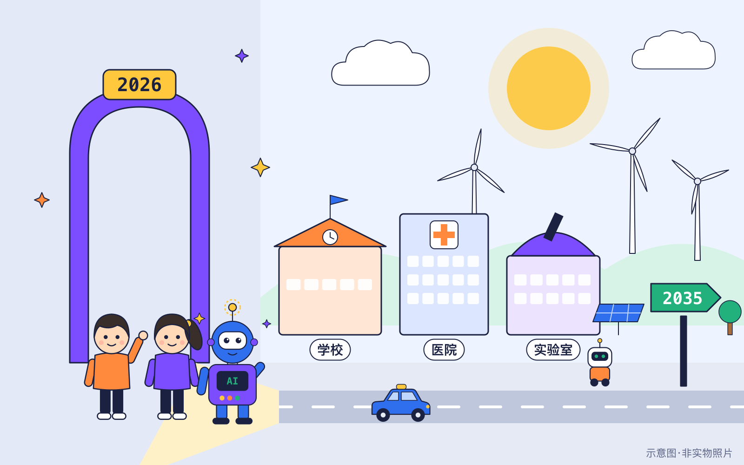
人工智能新时代
少年科技通识系列 · 第2部
AI如何改变世界（2026—2035）
看清现在，选择未来
8—11岁必读
12—15岁进阶
第1版 · 2026年10月 · 适合8—15岁
插图均为原创示意图，非历史照片
Notes:
同学们好！这是“少年科技通识系列”第2部。第1部我们从算盘走到了2026年，今天从2026年出发，看看AI怎样改变学习、医疗、科学、工作和城市。本课有三个约定：每条内容都带证据等级徽章；讲到未来时用“较快、基准、较慢”三种情景，而不是一句“将会”；每个预测都要说清谁预测的、哪一年发布、原文口径和不确定性。记住比特的口头禅：我们来核实一下！

Slide 2
少年科技通识系列：10部书目
课程导览
1
已出版
2
本册 · 第2部
3
已出版
4
已出版
5
已出版
从算盘到人工智能：
计算机发展史（起源—2026）
人工智能新时代：
AI如何改变世界（2026—2035）
机器人与智能世界：
人类和机器的未来
量子计算与超级计算机：
突破计算极限
互联网的未来：
从万物互联到智能互联
6
已出版
7
规划中
8
规划中
9
规划中
10
规划中
芯片与半导体：
探索计算机的大脑
编程与软件世界：
从代码到智能应用
网络安全与数字文明：
守护未来世界
太空计算与星际互联网：
科技走向宇宙
未来100年：
人工智能、科技与人类文明（2035—2100）
少年科技通识系列（Young Explorers Tech Series）· 读者：8—15岁（8—11岁必读 / 12—15岁进阶）
Notes:
这是整个系列的10部书。第1部《从算盘到人工智能》已经出版，本册是第2部，标着“本册·第2部”。第3部讲机器人，第4部讲量子计算和超级计算机，后面还有互联网、芯片、编程、网络安全、太空计算和未来100年。第1部里的输入—处理—存储—输出、芯片、数据中心和Transformer，今天都会用到；没学过第1部的同学也没关系，遇到时老师会简单回顾。

Slide 3
教师授课路线图：45分钟与90分钟
课程导览
环节 | 页码 | 45分钟精简版 | 90分钟完整版
开场与读书方法（徽章、情景卡） | P5—6 | 3分钟：身边的AI | 6分钟：含读法说明
2026年的AI能做与不能做 | P7—10 | 5分钟：互动① | 9分钟：全部
AI简史速览 | P11—14 | 3分钟：时间轴 | 6分钟：时间轴＋卡片
AI怎样学习 | P15—18 | 6分钟：训练推理＋互动② | 10分钟：全部
芯片、数据中心与能源 | P19—21 | 3分钟：全景图＋IEA | 6分钟：全部
学校、医疗、科学 | P22—27 | 5分钟：各讲一张卡 | 10分钟：全部
工作与职业 | P28—31 | 5分钟：研究口径＋互动③ | 9分钟：全部
交通城市、创作与信息真假 | P32—36 | 5分钟：互动④ | 10分钟：全部
风险与规则、世界合作 | P37—42 | 4分钟：规则时间线＋地图 | 10分钟：含互动⑤辩论
2030与2035情景 | P43—47 | 4分钟：情景卡 | 8分钟：含互动⑥
我和AI一起成长、课后任务 | P48—54 | 2分钟：五件事 | 6分钟：两条路径
合计 |  | 45分钟 | 90分钟
互动编号：①AI能做还是不能做 ②神经网络分类游戏 ③职业变化连线 ④真假信息侦探 ⑤学校AI公约辩论 ⑥2035年的一天
Notes:
路线图给老师看，页码由生成器自动计算。45分钟精简版建议保留互动①快问快答、互动②神经网络游戏、互动③职业连线和互动④真假信息侦探；互动⑤学校AI公约辩论和互动⑥“2035年的一天”可作为课后任务或第二课时。90分钟版可在“工作与职业”后分为两课时。每页备注约120—250字，含讲解要点和互动答案；8—11岁只讲卡片上的“发生了什么”，12—15岁再讲证据等级和预测口径。

Slide 4
本书怎么读：徽章、情景卡与来源框
课程导览
证据等级徽章
情景卡：三种可能
两种卡片
✅已发生
较快
2026事实卡
截至2026年10月24日已经发生，并有可靠来源。
技术进步快、成本下降快、社会接受度高。
时间｜机构/人物｜地点｜发生了什么｜为什么重要｜证据等级
🧪试点中
基准
预测来源框
已经在少数地方、少数人中真实使用或试运营，但还没有普及。
按目前趋势稳步发展。
谁预测的｜哪一年发布｜原文口径｜不确定性。预测可能不准！
🔬研究中
较慢
三个提醒
还在实验室、论文或演示阶段。
遇到能源、成本、安全或规则等方面的阻力，发展放缓。
计划不等于事实；演示不等于普及；AI没有意识和感情。
🔮展望
情景是思考框架，不是预言；每张情景卡都属于展望。
对未来的预测或可能性，可能发生，也可能不发生。
Notes:
先教大家“读懂”这本书。证据等级有四种：✅已发生，有可靠来源；🧪试点中，只在少数地方真实使用；🔬研究中，还在实验室或演示阶段；🔮展望，是预测或可能性。情景卡有三种：较快、基准、较慢，它们是思考框架，不是预言。事实卡有六项，预测来源框有四问。互动小问：“2035年人人都有机器人管家”应该贴哪个徽章？答案：🔮展望，而且要问清是谁预测的。

Slide 5
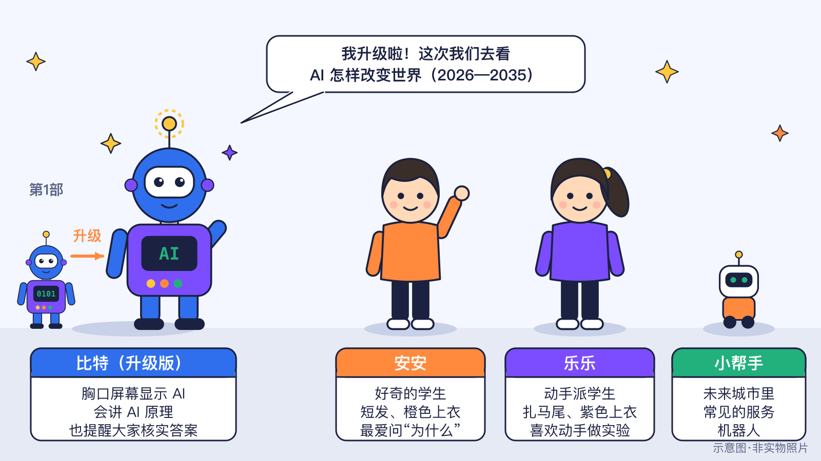


你今天用过AI吗？
01 · 开场：你今天用过AI吗？
AI藏在哪里？它真的“聪明”吗？
1
翻译、识图、推荐、写作辅助里都可能有AI
2
AI是从大量例子里总结规律的“学习型程序”
今天的AI没有意识和感情，重要的事要人来判断
【想象情景】角色对话
3
安安：AI是不是已经比人还聪明了？
比特：我们来核实一下！先看证据，再下结论。
来源：斯坦福HAI（访问 2026-10-24）
Notes:
【想象情景】升级版比特、安安和乐乐是虚构角色，比特胸口的屏幕从0101变成了AI。请同学们举手：今天用过翻译、语音助手、拍照识物或者推荐视频的同学有多少？这些功能里都可能有AI。术语表里的定义是：AI让计算机完成识别、预测、生成、规划等通常需要人类智能的任务，今天的AI没有意识和感情。斯坦福《AI指数2026》说，生成式AI在3年内达到53%的人口使用率，比个人电脑和互联网普及得还快（调查口径）。

Slide 6
身边的AI：哪些已经真实存在？
01 · 开场：你今天用过AI吗？
译
对话与翻译
图
识图识物
码
编程助手
天
AI天气预报
聊天、写作辅助、翻译已广泛使用，答案要核实
手机相册能自动识别人脸和宠物
84%受访开发者正在或计划用AI工具
欧洲中期天气预报中心2025年起业务运行
✅已发生
✅已发生
✅已发生
✅已发生
医
医学影像
车
无人驾驶出租车
仓
仓库人形机器人
跑
机器人马拉松
美国FDA清单上已有一千多款AI医疗器械
只在部分城市的特定区域运营
物流仓库里小规模使用
比赛和演示，暴露耐力与稳定性问题
✅已发生
🧪试点中
🧪试点中
🔬研究中
来源：Stack Overflow、ECMWF、美国FDA、Waymo博客、Agility Robotics、新京报（访问 2026-10-24）
Notes:
这一页练习贴徽章。前五张是✅已发生：编程助手的数字来自Stack Overflow 2025开发者调查，84%正在或计划使用AI工具，但只有约3%“高度信任”AI输出；AI天气预报AIFS于2025年2月25日投入业务运行；FDA清单上已有一千多款AI医疗器械。无人驾驶出租车和仓库人形机器人是🧪试点中，只在少数地方、小规模使用。机器人马拉松是🔬研究中：比赛展示了进步，也暴露了问题。提问：为什么不能把“试点”说成“普及”？答：只有少数人能用到，还在检验安全和成本。

Slide 7

AI能做与不能做
02 · 2026年的AI：能做与不能做
✅ 擅长找规律
在大量数据里找规律：翻译、识图、写初稿、补全代码
AI已经无所不能了吗？
⚠ 还做不好
会一本正经地编造；没有真实体验；耗电多；需要人核实
1
擅长：对话写作辅助、翻译、识图、编程辅助、科学计算
2
做不好：会编造、缺少常识、不懂对错、遇到新情况易出错
所以：重要的事人来判断，人来负责
【想象情景】角色对话
3
乐乐：AI写的作文能直接交吗？
比特：不能！要自己思考，AI帮忙的部分要标注。
来源：斯坦福HAI、中国新闻网（访问 2026-10-24）
Notes:
2026年的AI很强，但不是无所不能。它擅长在海量数据里找规律，所以翻译、识图、写初稿、补全代码都不错。它做不好的事也很明显：会产生“幻觉”，编造不存在的书名或数据；没有真实的生活体验和常识；不懂对错，需要人判断；遇到没见过的情况容易出错；训练和运行都要耗很多电。中国教育部2025年的指南明确：不能把AI生成内容直接当作业或考试答案。12—15岁拓展：AI“会说话”不等于“会理解”，第1部讲过的ELIZA效应今天依然存在。

Slide 8
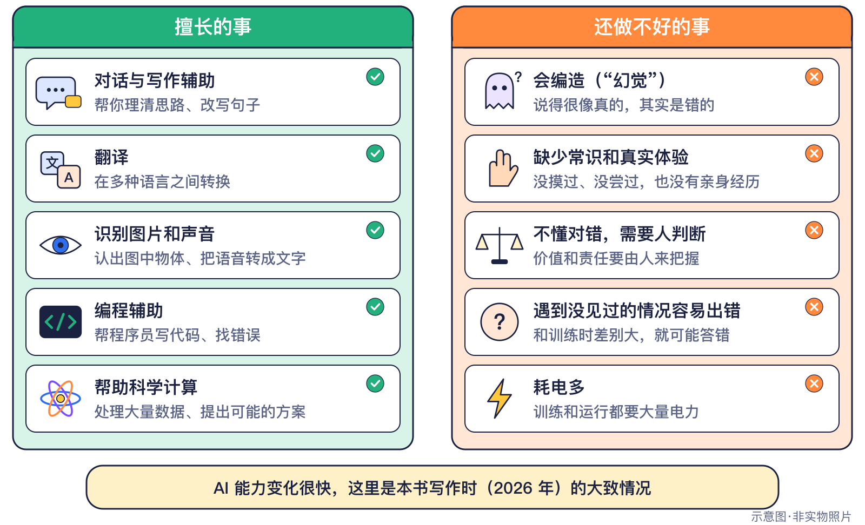
擅长找规律，也会一本正经地编造
02 · 2026年的AI：能做与不能做
关键词
幻觉 Hallucination
比喻：AI“一本正经地胡说八道”。
准确：AI生成看似合理但实际错误或编造的内容，例如不存在的书名、引语或数据。
提示词 Prompt
比喻：你给AI的“任务说明书”。
准确：输入给生成式AI的文字或其他指令。说清楚目标、对象和要求，结果通常更好。
问得清楚具体，结果通常更好
AI给的书名、数字、引语，一定要查证
来源：斯坦福HAI（访问 2026-10-24）
Notes:
看图左右两栏：左边是AI擅长的五件事——对话与写作辅助、翻译、识别图片和声音、编程辅助、帮助科学计算；右边是还做不好的五件事——会编造、缺少常识和真实体验、不懂对错需要人判断、遇到没见过的情况容易出错、耗电多。关键词“幻觉”：AI生成看似合理但实际错误或编造的内容。“提示词”：你给AI的任务说明书，说清目标、对象和要求，结果通常更好。小练习：把“帮我写作文”改成更好的提示词。参考：“请给我三个关于‘我的周末’的写作思路，不要替我写全文。”

Slide 9
快问快答：AI擅长还是做不好？
02 · 2026年的AI：能做与不能做
互动① 举牌：擅长／做不好／说不准
玩法
A 把一句中文翻译成英文
举牌
1
老师读出一项任务
B 理解朋友为什么难过
举牌
2
学生举牌：擅长／做不好／说不准
C 不查资料，说出一本书的作者和出版年份
举牌
3
说理由，并标出证据等级
D 在医学影像上圈出可疑区域，供医生参考
举牌
E 判断一件事对不对、该不该做
举牌
比特：说不准的时候，就去查证据！
F 帮科学家预测蛋白质结构
举牌
答案见备注
来源：诺贝尔奖官网、美国FDA（访问 2026-10-24）
Notes:
互动①参考答案：A擅长，但重要文件仍要人校对；B做不好，AI没有真实情感体验，只是根据文字模式回应；C说不准，最容易出现“幻觉”，必须查证；D擅长，美国FDA清单上已有一千多款AI医疗器械，但诊断责任在医生；E做不好，对错和价值判断要由人来做；F擅长，AlphaFold是2024年诺贝尔化学奖的表彰内容之一，但科学家仍要用实验验证。可以让举牌不同的同学互相说理由，强调“没有标准答案时，先找证据”。

Slide 10
2026年的AI：用数据说话
02 · 2026年的AI：能做与不能做
2026年4月13日
美国
2025年11月18日
美国
2025年7月17日
美国
斯坦福《AI指数2026》发布
大模型持续快速更新
“AI智能体”进入大众产品
机构/人物｜斯坦福大学以人为本人工智能研究院（HAI）
地点｜斯坦福（加州），美国
发生了什么｜一份年度报告用数据告诉我们AI发展到了哪一步。
为什么重要｜用数据而不是宣传来了解AI。
证据等级｜✅已发生
机构/人物｜谷歌；Google DeepMind 团队
地点｜山景城（加州），美国
发生了什么｜各大公司不断推出更新的AI模型，几个月就有新版本。
为什么重要｜AI能力快速迭代。
证据等级｜✅已发生
机构/人物｜OpenAI
地点｜旧金山，美国
发生了什么｜AI不只回答问题，还能一步步帮你查资料、做表格——但需要人来检查。
为什么重要｜AI从“会说”走向“会做”。
证据等级｜✅已发生
【注意】私人投资口径不含政府投资，国家间比较需注意。
【注意】智能体仍会犯错，需要人设定边界和检查结果。
【注意】“最智能”等说法是公司宣传。
来源：斯坦福HAI、Google博客、OpenAI（访问 2026-10-24）
Notes:
三张事实卡都是✅已发生。斯坦福《AI指数2026》于2026年4月13日发布：88%的机构已采用AI，美中顶尖模型性能差距已基本消失；它说的美国2025年AI私人投资约2859亿美元、中国约124亿美元，只统计私人投资，不含政府投入，比较时要小心。第二张：大模型几个月就更新一次，例如谷歌2025年11月发布Gemini 3、OpenAI 2025年8月发布GPT-5，名字变得快，理解共同原理更重要。第三张：2025年7月“AI智能体”进入大众产品，能按步骤浏览网页、运行代码，但会犯错，需要人设定边界和检查结果。

Slide 11
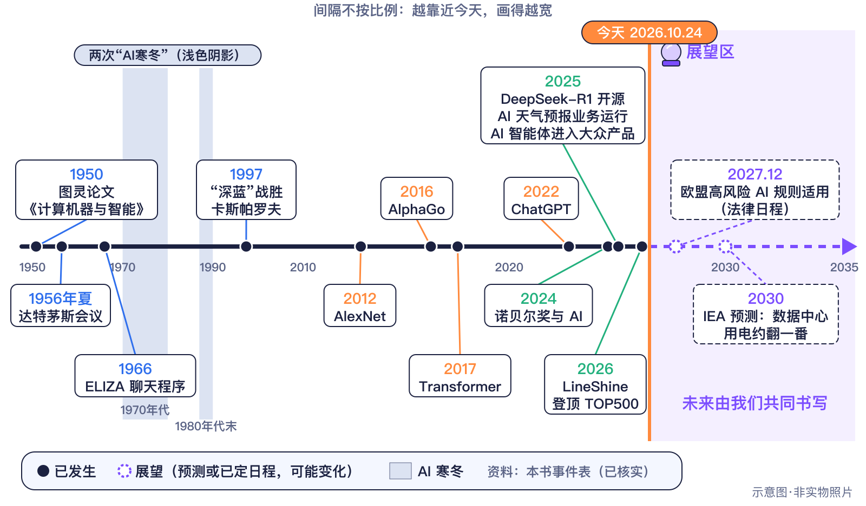
AI简史速览
03 · AI简史速览（1950—2026）
AI是突然冒出来的吗？
1
1950 图灵提问“机器能思考吗？”；1956 “人工智能”得名
2
两次“AI寒冬”：期望太高，算力和数据不够
2012年后：深度学习、AlphaGo、Transformer、ChatGPT
【想象情景】角色对话
3
安安：AI是最近才发明的吗？
比特：不是！它已经走过七十多年，起起落落。
来源：牛津大学出版社《Mind》、达特茅斯学院、Chilton Computing档案（访问 2026-10-24）
Notes:
AI不是突然出现的。1950年图灵在论文《计算机器与智能》里提出“模仿游戏”；1956年夏天达特茅斯研讨会让“人工智能”这个名字传开。之后AI经历过两次“寒冬”：1973年英国《莱特希尔报告》批评进展不足，1980年代专家系统热潮后又降温，原因是期望过高、算力和数据不够。2012年以后，深度学习加上大数据和GPU，让AI进入快车道。右图是本书的AI时间轴，越靠近今天画得越宽，右边紫色区域是展望区。详细的计算机史请看第1部。

Slide 12
AI时间轴：已发生与展望区
03 · AI简史速览（1950—2026）
按年份先后排列 · 间隔不按比例
今天 2026-10-24 ▸
🔮展望区（可能变化）
1966
ELIZA
2016
AlphaGo
2025
DeepSeek-R1开源
2030
IEA预测：用电约翻番
1950
图灵提问
1997
深蓝胜冠军
2022
ChatGPT
2026
LineShine登顶
1956
达特茅斯会议
2012
AlexNet
2024
诺贝尔奖与AI
2027.12
欧盟高风险规则适用
1970年代起
AI寒冬
2017
Transformer
2025
AI天气预报业务化
2030
WEF预测：岗位有增有减
时代：
1950—1979
1980—2011
2012—2021
2022—2024
2025—2026
2027—2035 展望
来源：牛津大学出版社《Mind》、达特茅斯学院、ACM、Chilton Computing档案、IBM、NeurIPS论文集、Google DeepMind、arXiv（Vaswani等） 等（访问 2026-10-24）
Notes:
这条时间轴分成两段：左边实线是✅已发生，右边紫色区域是🔮展望区，从“今天2026-10-24”开始。展望区里的三件事性质不同：2027年12月欧盟高风险AI规则开始适用，是法律已定的日程，但可能再修改；2030年数据中心用电约翻一番，是国际能源署IEA的预测；2030年岗位有增有减，是世界经济论坛WEF对雇主的问卷结果。互动小问：按先后排序——图灵论文、达特茅斯会议、深蓝、AlphaGo、Transformer、ChatGPT。答案就是时间轴上的顺序：1950、1956、1997、2016、2017、2022。

Slide 13
起起落落：从得名到寒冬
03 · AI简史速览（1950—2026）
1956年夏
美国
1966年1月
美国
1970年代与1980年代末
达特茅斯会议：“人工智能”得名
ELIZA：早期聊天程序
英国、美国等
机构/人物｜达特茅斯学院；约翰·麦卡锡、马文·明斯基、克劳德·香农、纳撒尼尔·罗切斯特
地点｜汉诺威（新罕布什尔州），美国
发生了什么｜一群科学家在夏天聚在一起，讨论怎样让机器像人一样学习和解决问题，“人工智能”这个名字从此传开。
为什么重要｜AI成为一门独立的研究领域。
证据等级｜✅已发生
机构/人物｜麻省理工学院；约瑟夫·维森鲍姆
地点｜剑桥（马萨诸塞州），美国
发生了什么｜ELIZA会用问题回答你的话，很多人觉得它好像懂自己，其实它只是在套用规则。
为什么重要｜提醒我们：会说话≠会理解。
证据等级｜✅已发生
两次“AI寒冬”
机构/人物｜英国科学研究委员会等；莱特希尔（1973年报告作者）
地点｜英国、美国等
发生了什么｜人们一度对AI期望太高，结果做不到，研究经费就减少了，像进入了“冬天”。
为什么重要｜提醒我们对新技术既不要过度追捧，也不要轻易放弃。
证据等级｜✅已发生
【注意】会议的确切起止日期各资料说法不一，本书只写“1956年夏天”。
【注意】“寒冬”的具体起止年份各书划分不同。
来源：达特茅斯学院、ACM、Chilton Computing档案（访问 2026-10-24）
Notes:
达特茅斯会议的确切起止日期各资料说法不一，所以本书只写“1956年夏天”——这就是“按精度写日期”。ELIZA是1966年MIT的维森鲍姆编写的聊天程序，只靠关键词匹配和模板回应，却让很多人觉得它懂自己，这叫“ELIZA效应”：会说话不等于会理解。两次AI寒冬提醒我们：对新技术既不要过度追捧，也不要轻易放弃。12—15岁讨论：今天看到“AI无所不能”的宣传，你会问哪三个问题？参考：谁说的？证据是什么？是演示还是普及？

Slide 14
从下棋到聊天
03 · AI简史速览（1950—2026）
1997年5月11日
美国
2016年3月
2022年11月30日
美国
“深蓝”战胜国际象棋世界冠军
韩国（研发团队在英国伦敦）
ChatGPT 发布
机构/人物｜IBM
地点｜纽约，美国
发生了什么｜IBM的计算机“深蓝”在国际象棋比赛中赢了世界冠军。
为什么重要｜首次在正式比赛规则下赢得对世界冠军的整场比赛。
证据等级｜✅已发生
AlphaGo 4:1 战胜李世石
机构/人物｜OpenAI
地点｜旧金山，美国
发生了什么｜一个能用聊天方式回答问题、写文章的AI助手出现了，全世界都开始讨论AI。
为什么重要｜生成式AI进入日常生活。
证据等级｜✅已发生
机构/人物｜DeepMind（谷歌旗下）；李世石、DeepMind 团队
地点｜首尔，韩国（研发团队在英国伦敦）
发生了什么｜AI在被认为最难的围棋上赢了世界顶尖棋手。
为什么重要｜展示AI在复杂决策上的潜力。
证据等级｜✅已发生
【注意】会下棋不等于全面超越人类智能。
【注意】“53%使用率”是斯坦福报告引用的调查口径。
来源：IBM、Google DeepMind、OpenAI、斯坦福HAI（访问 2026-10-24）
Notes:
三次标志性事件。1997年5月11日，IBM“深蓝”以3.5:2.5赢得六局比赛，它主要靠专用芯片高速搜索棋步，而不是从数据中学习。2016年3月，AlphaGo结合深度神经网络、强化学习和搜索，在首尔以4:1战胜李世石——但会下棋不等于全面超越人类智能。2022年11月30日ChatGPT发布，让普通人能方便地用聊天方式使用大语言模型。提问：深蓝和AlphaGo的“聪明”方式有什么不同？答：深蓝靠快速搜索，AlphaGo靠从大量对局中学习再结合搜索。

Slide 15
AI怎样学习
04 · AI怎样学习
传统程序
程序员写好规则：如果……就……
机器是怎么“学会”的？
机器学习
从大量例子中自己找规律
1
数据＋标注：给AI看大量带答案的例子
大模型、多模态、智能体
读文字也看图听声；按步骤使用工具
2
训练：猜一猜、对答案、调“旋钮”，反复很多次
推理：用训练好的模型回答新问题
【想象情景】角色对话
3
乐乐：怎么教机器认猫？
比特：给它看很多标好“猫”的图，让它自己找规律。
来源：arXiv（Vaswani等）、OpenAI（访问 2026-10-24）
Notes:
传统程序像照着菜谱做菜，规则由程序员写好；机器学习像做了很多练习题后自己找到规律。用术语表的话说：数据集是练习册，标注是写上标准答案，训练是刷题对答案、不断改正，参数是模型里成千上万个可以拧的小旋钮，推理就是考试时用学到的经验答新题。今天的大语言模型通常基于2017年提出的Transformer；多模态AI能同时处理文字、图像和声音；AI智能体能按步骤调用工具，但仍要人设定边界、检查结果。

Slide 16
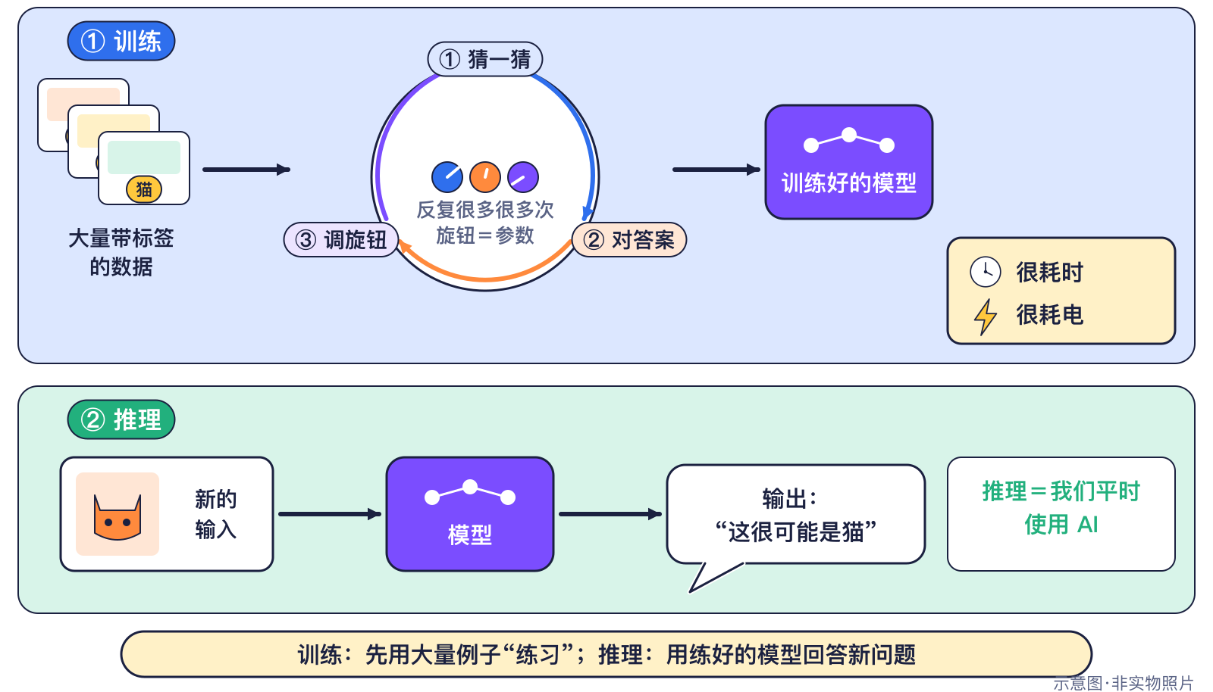
训练很耗电，推理就是在用AI
04 · AI怎样学习
关键词
训练 Training
比喻：刷题并对答案、不断改正的过程。
准确：用数据反复调整模型参数、让误差变小的过程，通常需要大量算力和电力。
推理（使用） Inference
比喻：考试时用学到的经验答新题。
准确：把新的输入交给训练好的模型、得到输出的过程。我们日常使用AI时发生的就是推理。
参数 Parameter
比喻：模型里成千上万个可以拧的小旋钮。
准确：模型内部在训练中被调整的数值。大模型的参数数量可达数十亿以上。
来源：斯坦福HAI（访问 2026-10-24）
Notes:
这是本课的大幅图解：训练与推理。上半部分是训练：大量带标签的数据进入“猜一猜—对答案—调旋钮”的循环，反复很多次，得到训练好的模型；训练很耗时、很耗电。下半部分是推理：新的输入经过模型得到输出，我们平时用AI就是在做推理。大模型的参数数量可达数十亿以上。12—15岁拓展：斯坦福《AI指数2025》统计，达到GPT-3.5水平的推理成本从2022年11月到2024年10月下降超过280倍（特定基准的价格口径），所以AI越来越便宜、越来越普及。

Slide 17
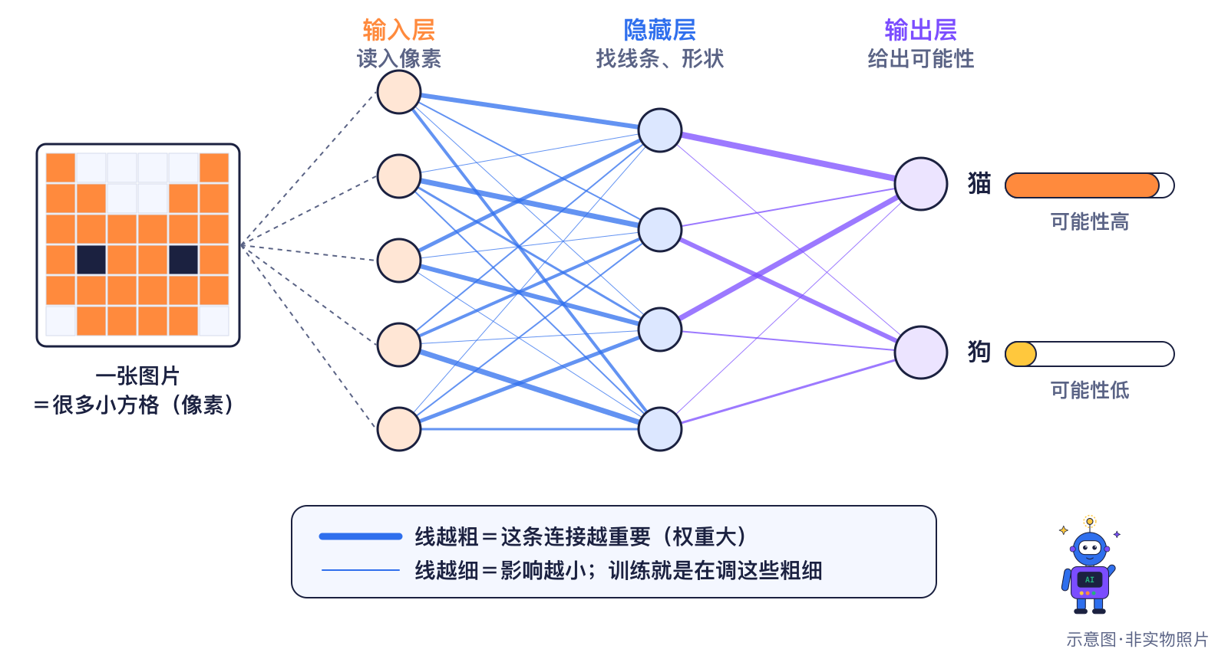
人工“神经网络”游戏
04 · AI怎样学习
互动② 人工神经网络分类
1
几位同学当“特征检测员”：有没有毛？有没有翅膀？
2
把结果传给“决策员”做出分类
3
只用一种颜色的猫训练，再拿其他颜色的猫测试
想一想：只看过橘猫的“神经网络”，见到黑猫会怎样？为什么？
答案见备注
Notes:
看图：一张由像素组成的猫脸图片进入输入层，经过隐藏层，到达输出层，输出“猫”的可能性高、“狗”的可能性低；连线粗细表示权重大小，也就是可以调的“旋钮”。互动②玩法：准备水果或动物图片卡，几位同学当“特征检测员”，一位当“决策员”。问题答案：只用橘猫训练，见到黑猫可能认错，因为它把“橘色”当成了猫的特征——训练数据不均衡会让AI产生偏见。延伸：要让AI更公平，数据要更全面、更有代表性，还要有人检查结果。

Slide 18
大模型、多模态与智能体
04 · AI怎样学习
言
大语言模型
多
多模态
用海量文本训练、能理解和生成自然语言，通常基于Transformer；特别会“接话”，也会编造
能同时处理和生成文字、图像、声音、视频等多种数据
✅已发生
✅已发生
做
AI智能体
偏
为什么会出错
能规划步骤、调用搜索、表格、程序等工具完成任务；仍需人设定边界和检查
数据不均衡会带来偏见；没见过的情况容易出错；它在算规律，不是真的“懂”
✅已发生
✅已发生
来源：arXiv（Vaswani等）、OpenAI、国际AI安全报告（访问 2026-10-24）
Notes:
四个新名词。大语言模型读过海量文字，特别会“接话”，但也会编造。多模态AI能看、能听、能说、能写。AI智能体不只回答问题，还会按步骤使用工具，例如2025年7月OpenAI发布的ChatGPT agent，但它仍会犯错。为什么会出错？数据不均衡会产生偏见，没见过的情况容易判断错，而且AI只是在算规律。12—15岁拓展：《国际人工智能安全报告2026》指出，有些模型能分辨自己是否在被测试并改变行为，这让安全测试更难。

Slide 19
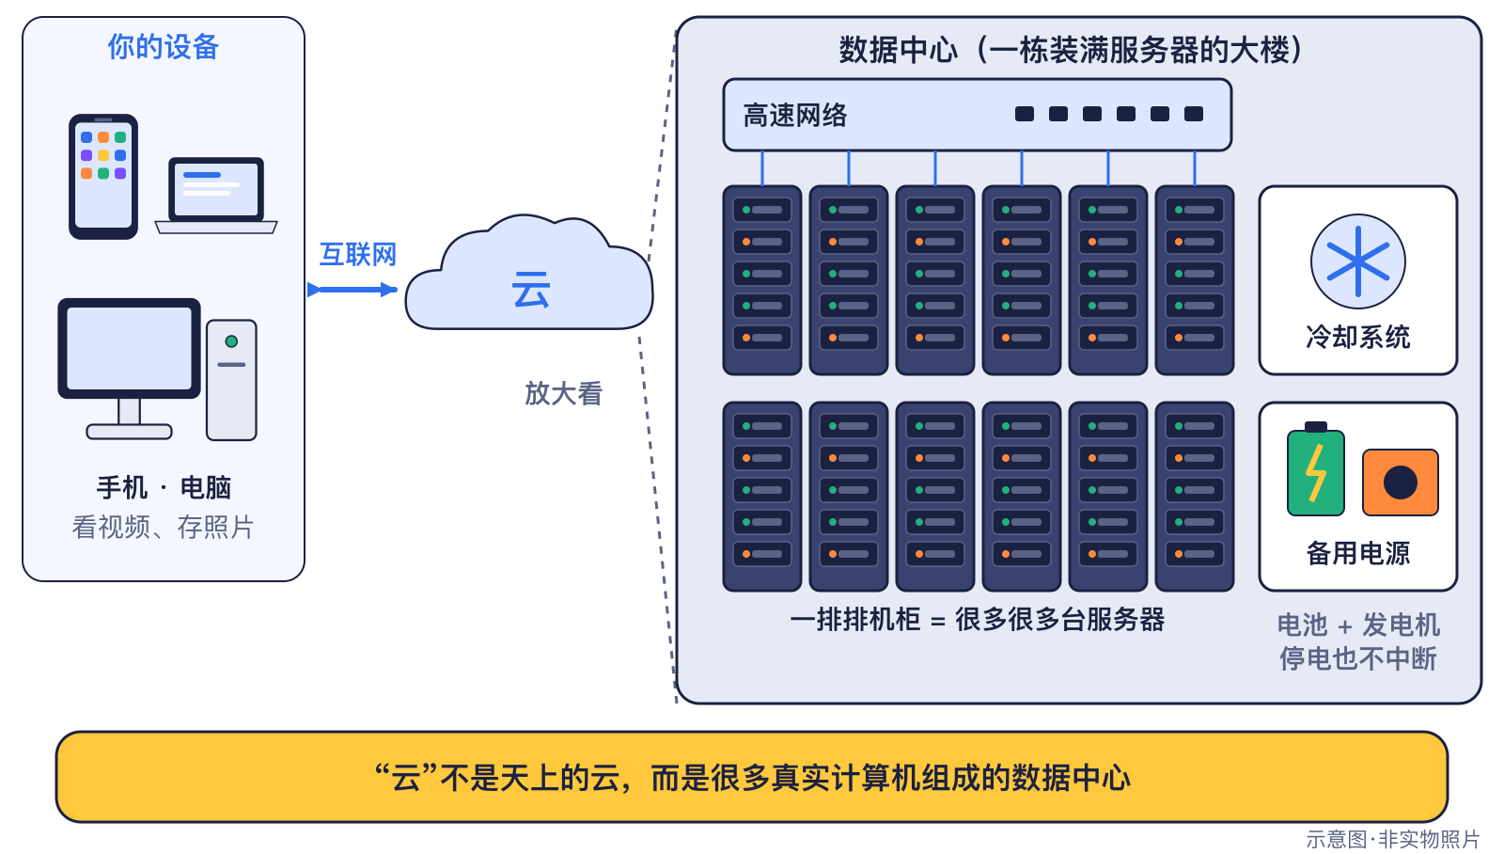
芯片、数据中心与能源
05 · 芯片、数据中心与能源
AI住在哪里？要吃多少“电”？
1
算力：GPU和AI芯片同时做大量小计算
2
数据中心：成排服务器，需要电力和冷却
边缘AI：小模型也能在手机、汽车上运行
【想象情景】角色对话
3
安安：云端AI住在天上吗？
比特：不，它住在地面上的数据中心里，要用很多电。
来源：IEA、TOP500（访问 2026-10-24）
Notes:
AI也有“身体”。算力是AI的体力，主要由GPU和专门的AI芯片提供，它们像一支能同时做很多小计算的画师团队。云端AI运行在数据中心里：成千上万台服务器住在一起，配有供电和冷却系统——右图沿用第1部的数据中心示意图。不是所有AI都要跑到远方：边缘AI在手机、摄像头、汽车上直接运行小模型，延迟更低、隐私更好，例如Qwen3的小模型可以在普通电脑甚至手机上运行。互动小问：判断“云端AI真的住在天上的云里”——错。

Slide 20
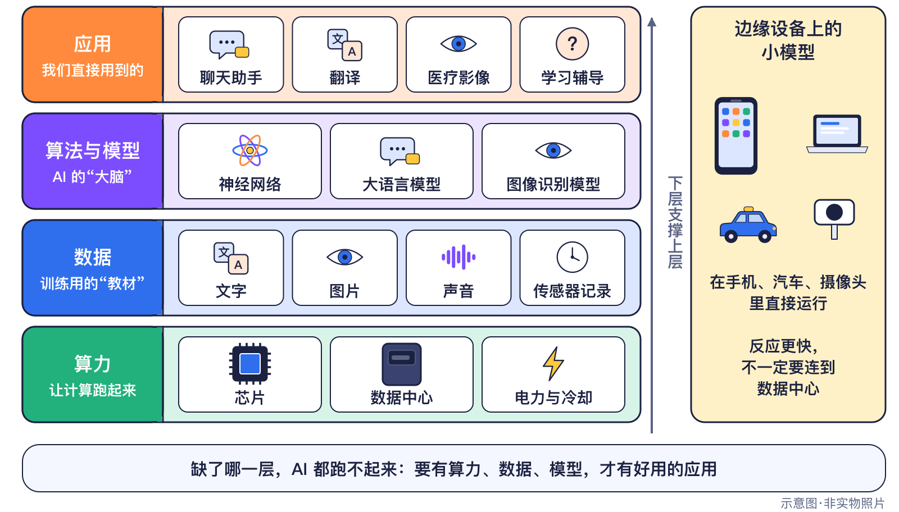
上层的应用，靠数据、算法和算力支撑
05 · 芯片、数据中心与能源
关键词
算力 Compute
比喻：AI的“体力”。
准确：完成计算的能力，通常由GPU等芯片提供，训练和运行大模型都需要大量算力。
GPU / AI芯片 GPU / AI Accelerator
比喻：一支能同时做大量小计算的“画师团队”。
准确：擅长并行计算的处理器，是训练和运行AI模型的主力硬件；还有专门为AI设计的加速芯片。
边缘AI Edge AI
比喻：在家门口就把事办了，不用跑去远方总部。
准确：在手机、摄像头、汽车等终端设备上直接运行AI模型，延迟更低、隐私更好。
来源：IEA（访问 2026-10-24）
Notes:
这是AI系统全景图，四层叠起来：最上层是应用，比如聊天助手、翻译、医疗影像、学习辅导；下面是算法与模型；再下面是数据；最底层是算力——芯片、数据中心、电力与冷却。箭头表示下层支撑上层：没有数据，模型学不到东西；没有算力，模型训练不出来。右侧说明手机、汽车、摄像头等边缘设备也能运行小模型。提问：如果停电，哪一层最先受影响？答：算力层，上面所有的层都会跟着停下来——所以能源是AI的重要问题，下一页看看数据。

Slide 21
AI要用多少电？分清统计和预测
05 · 芯片、数据中心与能源
统计
数据年份 2024
预测
目标年份 2030
🔮展望
预测
目标年份 2035
🔮展望
谁发布的｜国际能源署（IEA）
哪一年发布｜2025年 《能源与AI》
原文口径｜全球数据中心用电：约415太瓦时，约占全球用电1.5%
不确定性｜估算值。
预测可能不准
预测可能不准
谁预测的｜国际能源署（IEA）
哪一年发布｜2025年 《能源与AI》
原文口径｜全球数据中心用电（基准情景）：约945太瓦时，比2024年翻一倍多，略多于日本今天全国的用电量
不确定性｜基准情景预测，实际结果取决于AI普及速度、芯片能效和电力建设。
谁预测的｜国际能源署（IEA）
哪一年发布｜2025年 《能源与AI》
原文口径｜全球数据中心用电（基准情景）：约1200太瓦时
不确定性｜IEA表示2030年以后的不确定性更大。
来源：IEA（访问 2026-10-24）
Notes:
三个来源框都来自国际能源署IEA的《能源与AI》（2025）：第一个是统计估算，2024年全球数据中心用电约415太瓦时，约占全球用电1.5%；后两个是基准情景预测：2030年约945太瓦时，略多于日本今天全国的用电量；2035年约1200太瓦时。IEA说2030年以后不确定性更大。算力方面，2026年6月深圳LineShine登顶TOP500（见时间轴）。提问：哪个框是“已经测到的”，哪个是“预测的”？答：2024年是统计，2030和2035是预测。

Slide 22
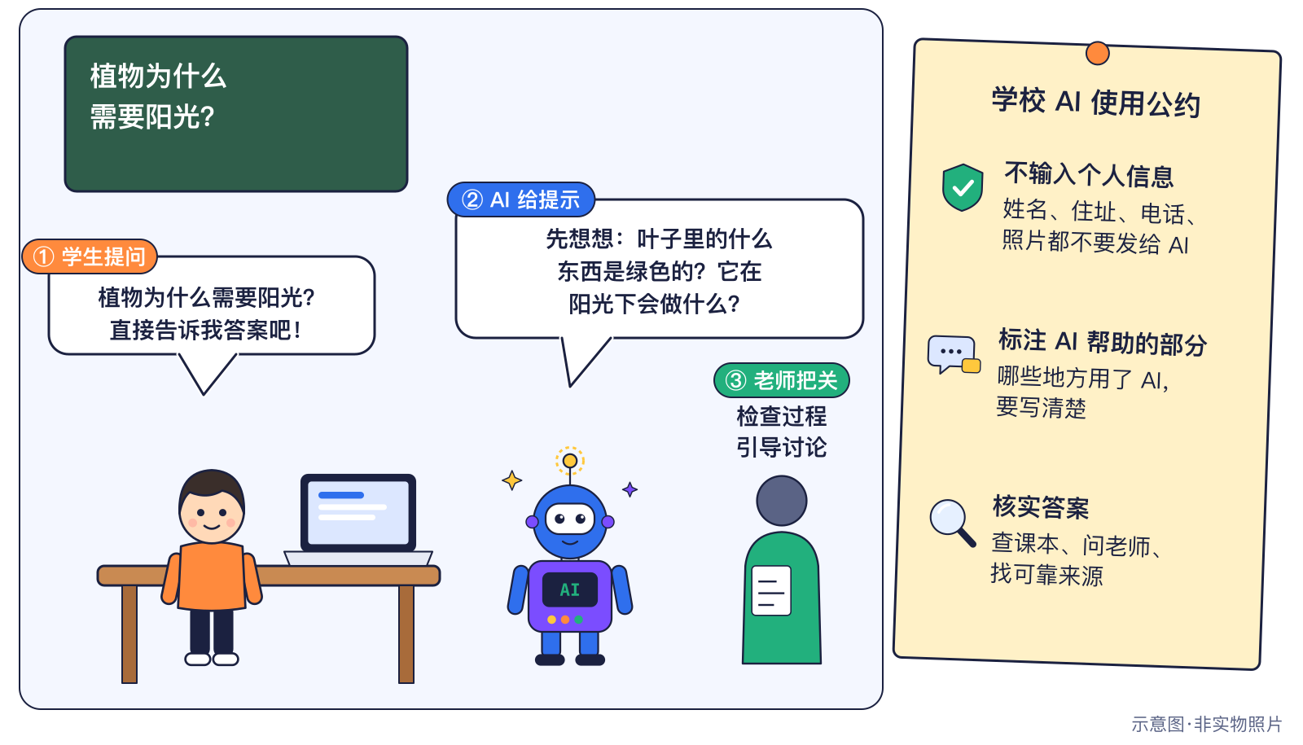
AI与学习和学校
06 · AI与学习和学校
AI能当我的老师吗？
1
好用处：个性化辅导、语言学习、无障碍帮助
2
要小心：代写作业、过度依赖、泄露个人信息
在家长和老师指导下使用，遵守平台年龄要求
【想象情景】角色对话
3
安安：我可以让AI帮我写作文吗？
比特：可以请它出提示、帮你检查，但作文要自己写。
来源：中国新闻网、联合国新闻（访问 2026-10-24）
Notes:
看图：安安问AI“植物为什么需要阳光”，比特没有直接给答案，而是给出思考提示，老师负责检查和引导；右边便签是学校AI使用公约：不输入个人信息、标注AI帮助的部分、核实答案。AI可以帮助个性化辅导、语言学习和无障碍，但也可能让人偷懒、过度依赖，或泄露隐私。未成年人使用AI，要在家长和老师指导下进行，遵守平台的年龄要求。提问：AI给了你一个答案，你接下来应该做什么？答：想一想它对不对，并查可靠来源核实。

Slide 23
学校怎样用AI：各方的指南
06 · AI与学习和学校
2023年9月7日
法国
2025年5月
中国
2025年12月
意大利
UNESCO 发布教育与研究中的生成式AI指南
教育部发布中小学生成式AI使用指南
UNICEF《人工智能与儿童指南》3.0版
机构/人物｜联合国教科文组织（UNESCO）
地点｜巴黎，法国
发生了什么｜联合国教科文组织给学校写了一份“怎样使用AI”的建议。
为什么重要｜为全球学校使用AI提供参考。
证据等级｜✅已发生
机构/人物｜教育部基础教育教学指导委员会
地点｜北京，中国
发生了什么｜指南说：小学生要在老师、家长帮助下使用AI，不能直接把AI写的内容当作业交。
为什么重要｜为学生正确使用AI提供规范。
证据等级｜✅已发生
机构/人物｜联合国儿童基金会因诺琴蒂研究办公室
地点｜佛罗伦萨，意大利
发生了什么｜联合国儿童基金会提出10条要求，让AI对孩子更安全、更公平。
为什么重要｜把儿童权利放在AI设计的中心。
证据等级｜✅已发生
【注意】这是建议，不是法律；各国规定不同。
【注意】本书依据媒体对指南的报道整理，具体要求以官方文件为准。
【注意】是政策建议，不具法律约束力。
来源：联合国新闻、UNESCO新西兰全国委员会、中国新闻网、UNICEF（访问 2026-10-24）
Notes:
三份指南都是✅已发生。2023年9月UNESCO的指南建议考虑把课堂使用AI工具的最低年龄定为13岁，强调保护数据隐私、以人为本，但它是建议，不是法律。2025年5月中国教育部发布的中小学指南提出：小学阶段学生不宜独自使用开放式内容生成功能，禁止把AI生成内容直接当作业或考试答案（本书依据媒体报道整理，以官方文件为准）。2025年12月UNICEF《人工智能与儿童指南》3.0版提出“以儿童为中心的AI”10项要求。讨论：这三份文件有什么共同点？参考：都强调保护孩子、保护隐私、人来把关。

Slide 24
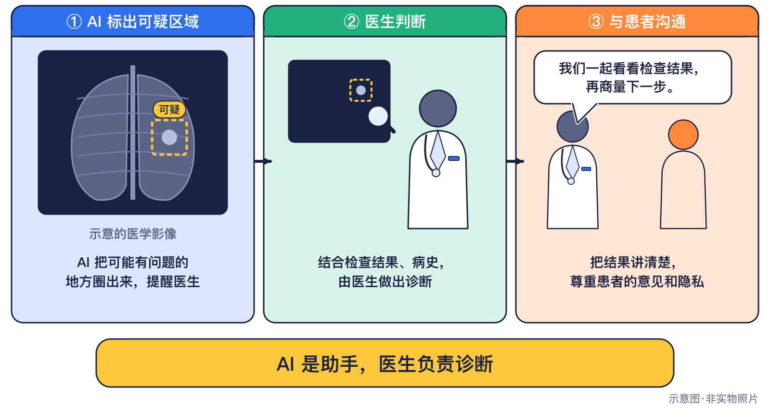
AI与健康医疗
07 · AI与健康医疗
AI能帮医生看病吗？
1
AI在医学影像上圈出可疑区域，供医生参考
2
AI帮助预测蛋白质结构、加速药物研究
诊断责任在医生；病历隐私要严格保护
【想象情景】角色对话
3
乐乐：以后看病只要问AI就行了吗？
比特：不是。AI是助手，医生负责诊断和沟通。
来源：美国FDA、诺贝尔奖官网（访问 2026-10-24）
Notes:
看图三步：AI在示意的医学影像上圈出可疑区域；医生结合检查结果和病史做出判断；医生与患者沟通结果。底部写着：AI是助手，医生负责诊断。AI在医疗里的用处包括辅助阅读X光、CT影像，帮助研究蛋白质结构和药物。同时要注意：病历是非常敏感的个人信息，必须严格保护隐私；AI也可能出错，所以重大决定由医生和病人共同做出。互动小问：关于AI医疗，哪种说法最准确？答：AI是医生的助手，诊断责任仍在医生。

Slide 25
AI医疗器械：越来越多，但仍是助手
07 · AI与健康医疗
2023年 / 2026年9月
美国
统计
数据年份 2023
AI医疗器械快速增长
谁发布的｜斯坦福大学HAI（整理FDA数据）
哪一年发布｜2025年 《AI指数2025》
原文口径｜FDA当年批准的AI医疗器械：223款（2015年为6款）
不确定性｜美国口径。
机构/人物｜美国食品药品监督管理局（FDA）；斯坦福HAI统计
地点｜美国
发生了什么｜美国批准的AI医疗设备越来越多，比如帮助医生看片子的软件。
为什么重要｜AI开始成为医生的常用工具。
证据等级｜✅已发生
统计
数据年份 2026
谁发布的｜美国FDA
哪一年发布｜2026年 AI医疗器械清单（2026年9月更新）
原文口径｜清单上的AI医疗器械：一千多款
不确定性｜FDA不公布总数且称清单并非详尽，本书只写约数。
【注意】累计总数各方统计不同，本书只写“一千多款”。
来源：斯坦福HAI、美国FDA（访问 2026-10-24）
Notes:
左边事实卡：美国批准的AI医疗器械越来越多。右边两个来源框都是统计，不是预测：斯坦福《AI指数2025》整理FDA数据，2023年FDA批准了223款AI医疗器械，2015年只有6款；到2026年9月更新时，FDA的AI医疗器械清单上已有一千多款，FDA说明清单并非详尽，所以本书只写约数。注意口径：这些都是美国的数据，不代表全世界。12—15岁拓展：为什么医疗AI要经过监管机构批准才能使用？参考：它关系到人的健康和生命，必须证明安全有效。

Slide 26
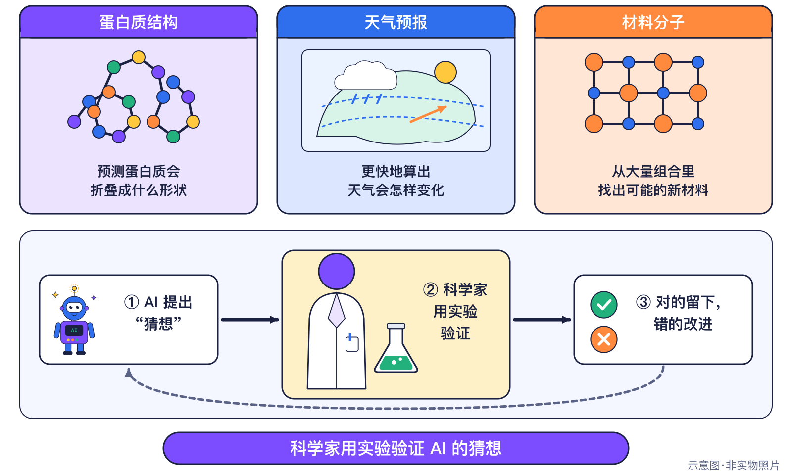
AI与科学发现
08 · AI与科学发现
AI能帮科学家发现新东西吗？
1
AI提出猜想，科学家用实验验证
2
2024年诺贝尔物理学奖、化学奖都与AI有关
AI天气预报2025年起业务运行，与物理模型并用
【想象情景】角色对话
3
安安：AI算出来的结果一定对吗？
比特：不一定，要用实验证明：对的留下，错的改进。
来源：诺贝尔奖官网、ECMWF（访问 2026-10-24）
Notes:
看图：上方三张卡片是蛋白质结构、天气预报地图、材料分子晶格；下方是一个循环——AI提出猜想，科学家用实验验证，对的留下、错的改进。这就是AI时代的科学方法：AI是工具，科学方法仍要验证。2024年诺贝尔物理学奖表彰了人工神经网络的奠基研究，化学奖表彰了计算蛋白质设计和AlphaFold蛋白质结构预测。2025年欧洲中期天气预报中心让AI天气预报AIFS投入业务运行。下一页看三张事实卡。

Slide 27
AI帮科学家“猜”，实验来“证”
08 · AI与科学发现
2020年11月
英国
2024年10月
瑞典
2025年2月25日
AlphaFold 2 预测蛋白质结构
诺贝尔物理学奖、化学奖都与AI有关
英国（ECMWF为欧洲多国政府间组织）
机构/人物｜DeepMind；戴密斯·哈萨比斯、约翰·江珀
地点｜伦敦，英国
发生了什么｜AI能根据蛋白质的“配方”猜出它会折叠成什么形状，帮助科学家研究疾病和药物。
为什么重要｜AI成为科学发现的重要工具。
证据等级｜✅已发生
AI天气预报投入业务运行
机构/人物｜瑞典皇家科学院；约翰·霍普菲尔德、杰弗里·辛顿、大卫·贝克、戴密斯·哈萨比斯、约翰·江珀
地点｜斯德哥尔摩（颁奖机构所在地），瑞典
发生了什么｜2024年的诺贝尔奖表彰了神经网络研究和用AI预测蛋白质结构。
为什么重要｜AI被认可为推动基础科学的重要工具。
证据等级｜✅已发生
机构/人物｜欧洲中期天气预报中心（ECMWF）
地点｜雷丁，英国（ECMWF为欧洲多国政府间组织）
发生了什么｜欧洲的天气预报中心开始正式用AI做天气预报，和传统方法一起使用。
为什么重要｜AI从实验走进关系千家万户的公共服务。
证据等级｜✅已发生
【注意】性能数字为ECMWF官方说法；AI预报仍依赖传统观测和物理模型提供的数据。
来源：诺贝尔奖官网、ECMWF（访问 2026-10-24）
Notes:
AlphaFold 2在2020年的蛋白质结构预测评估CASP14中表现突出，科学家仍需用实验验证预测结果。2024年10月诺贝尔物理学奖授予霍普菲尔德和辛顿，化学奖一半授予贝克，另一半授予哈萨比斯和江珀。AIFS于2025年2月25日投入业务运行，ECMWF称热带气旋路径预报最多提升约20%，单次预报能耗约降低1000倍；但分辨率28公里，仍比物理模型的9公里粗，两者并行使用，这些性能数字是机构官方说法。提问：为什么AI预报还要和传统模型一起用？答：AI预报仍依赖传统观测和物理模型提供的数据，而且分辨率还不够细。

Slide 28
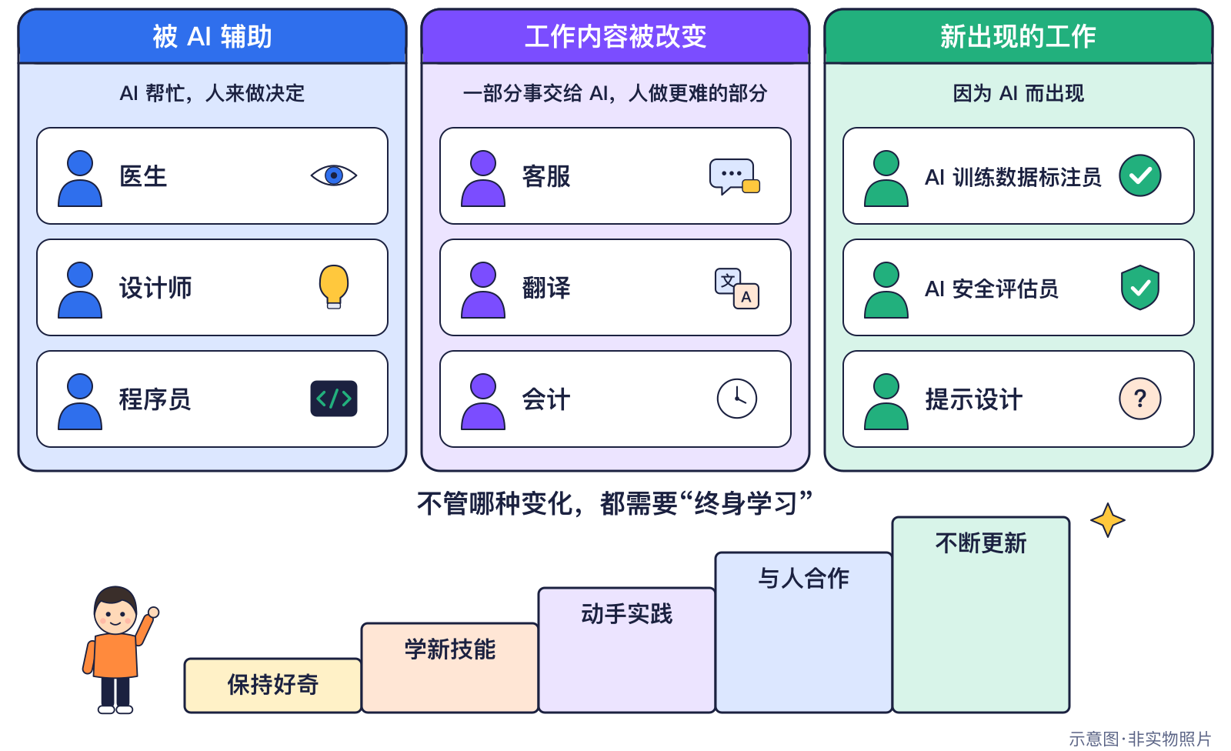
AI与工作和职业
09 · AI与工作和职业
AI会抢走工作吗？
1
被辅助：医生、教师用AI减轻重复工作
2
被改变：程序员、翻译的工作内容在变
新出现：AI安全评估员、数据质量专员等
【想象情景】角色对话
3
乐乐：我长大后的工作会被AI抢走吗？
比特：研究认为，工作内容转变比岗位消失更常见。
来源：ILO（访问 2026-10-24）
Notes:
看图三栏：被AI辅助的工作、工作内容被改变的工作、新出现的工作；底部是“终身学习”阶梯。AI和工作的关系不是简单的“抢走”。医生、教师会被辅助，减轻重复劳动；程序员、翻译的工作内容在变化，更多负责审查、质量和专业判断；也出现了AI安全评估员、数据质量专员等新职业。国际劳工组织ILO认为，最可能的结果是工作内容转变，而不是被取代。本书不承诺任何职业的收入。下一页我们看看研究机构的数字，并学会看口径。

Slide 29
研究怎么说？先看清口径
09 · AI与工作和职业
预测
目标年份 2030
研究估计
研究估计
研究估计
🔮展望
预测可能不准
谁发布的｜国际货币基金组织（IMF）
哪一年发布｜2024年 《Gen-AI：人工智能与未来工作》
原文口径｜岗位“暴露于AI”的比例：全球近40%；发达经济体约60%，新兴市场约40%，低收入国家约26%
不确定性｜“暴露”指工作内容与AI能力相关，可能被辅助也可能被替代，约一半可能因AI提高效率而受益；不等于岗位消失。
谁发布的｜国际劳工组织（ILO）与波兰国家研究院
哪一年发布｜2025年 《生成式AI与就业：精细化的全球职业暴露指数》
原文口径｜生成式AI职业暴露：全球约四分之一劳动者的职业有一定暴露；约3.3%处于最高暴露等级；高收入国家34%、低收入国家11%
不确定性｜ILO认为最可能的结果是工作内容转变，而不是被取代。
谁发布的｜经济合作与发展组织（OECD）
哪一年发布｜2023年 《2023年就业展望》
原文口径｜处于最高自动化风险职业的就业占比（OECD国家）：约27%
不确定性｜口径为OECD成员国，研究在生成式AI普及前完成；OECD当时称几乎没有证据显示AI已显著影响就业。
谁预测的｜世界经济论坛（WEF）
哪一年发布｜2025年 《未来就业报告2025》
原文口径｜全球岗位变化（雇主预期）：新增约1.7亿个、减少约9200万个，净增约7800万个
不确定性｜基于1000多家大企业问卷，是雇主预期；变化原因不只AI，还包括绿色转型和人口结构。不能说成“AI将创造1.7亿岗位”。
来源：WEF、IMF、ILO、OECD（访问 2026-10-24）
Notes:
四个来源框，口径各不相同。WEF《未来就业报告2025》是对1000多家大企业的问卷：到2030年预计新增约1.7亿、减少约9200万个岗位，变化原因不只AI，不能说成“AI将创造1.7亿岗位”。IMF说全球近40%的岗位“暴露于AI”，暴露不等于消失。ILO估计全球约四分之一劳动者的职业有一定暴露，约3.3%处于最高等级。OECD 2023年的研究在生成式AI普及前完成。互动小问：判断“IMF说40%岗位暴露于AI，就是40%的工作会消失”——错。

Slide 30
会用AI，也要会检查
09 · AI与工作和职业
2025年
全球
预测
目标年份 2030
🔮展望
预测可能不准
AI编程工具普及
谁预测的｜世界经济论坛（WEF）
哪一年发布｜2025年 《未来就业报告2025》
原文口径｜工作技能变化比例：近40%的工作技能将发生变化；每100名劳动者中约59人需要再培训
不确定性｜雇主预期。
机构/人物｜Stack Overflow
地点｜全球在线调查，全球
发生了什么｜大多数程序员已经在用AI帮忙写代码，但他们会仔细检查。
为什么重要｜AI成为程序员的日常助手。
证据等级｜✅已发生
【注意】调查对象是自愿参与的开发者，不代表全部程序员。
来源：Stack Overflow、WEF（访问 2026-10-24）
Notes:
左边事实卡：Stack Overflow 2025开发者调查中，84%的受访者正在或计划使用AI工具，但只有约3%“高度信任”AI的输出——会用也要会检查。这是自愿参与的在线调查，不代表全部程序员。右边来源框是WEF的雇主预期：近40%的工作技能会改变，每100名劳动者中约59人需要再培训。所以终身学习比以往更重要：保持好奇、学新技能、动手实践、与人合作。讨论：你觉得哪些能力AI很难替代？参考：提出好问题、判断对错、与人沟通和关怀他人。

Slide 31
职业变化连线
09 · AI与工作和职业
互动③ 把职业连到三栏
想一想：你还能想到哪些职业？把它贴到三栏中，说说理由。
1 医生与医学影像专家
A 被AI辅助
2 教师
B 工作内容被改变
比特：没有标准答案，关键是终身学习！
3 软件工程师
C 新出现的职业
4 翻译与本地化专家
5 AI安全与评估研究员
6 数据标注与质量专员
答案见备注
来源：WEF、ILO（访问 2026-10-24）
Notes:
互动③参考答案（依据本书职业卡的分类）：1医生—A被辅助，AI帮助阅读影像，诊断和沟通仍由医生负责；2教师—A被辅助，用AI准备材料，更多扮演引导者；3软件工程师—A被辅助（说B被改变也有道理），AI编程助手普及，工程师更关注需求、架构、测试与安全；4翻译—B被改变，机器翻译承担大量初稿，人负责质量和专业审核；5 AI安全与评估研究员—C新出现；6数据标注与质量专员—C新出现。同一个职业也可能同时属于两栏，强调“没有标准答案”，鼓励学生说理由。

Slide 32
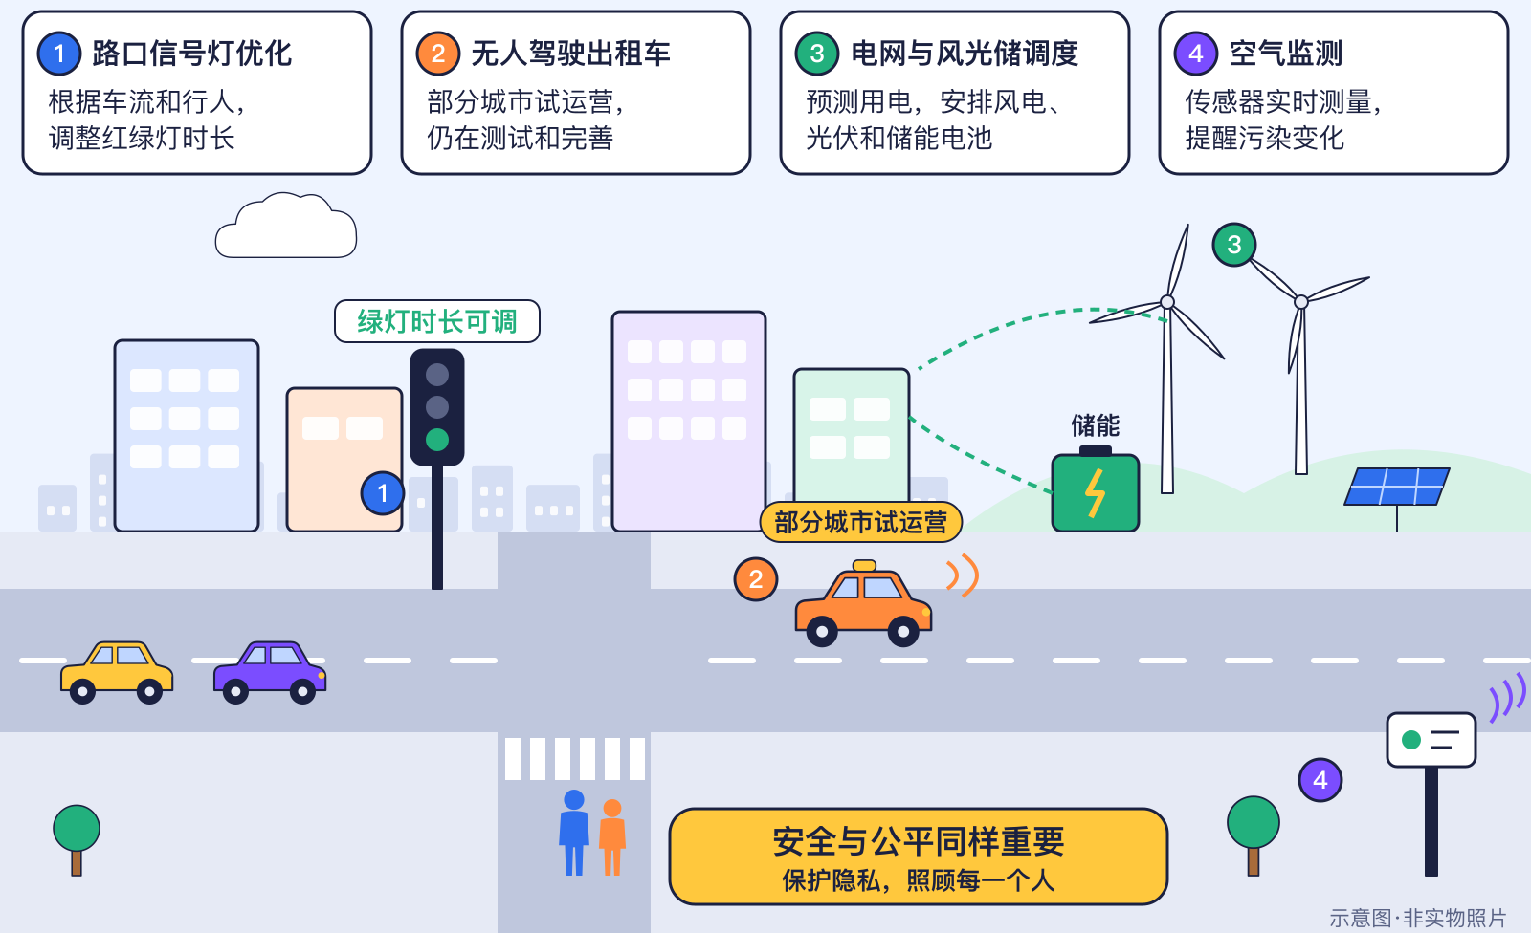
交通、城市和环境
10 · 交通、城市和环境
汽车会自己开吗？城市会更聪明吗？
1
无人驾驶出租车：只在部分城市特定区域运营
2
人形机器人：多数在比赛、演示和小规模试点
AI帮助调度新能源、监测空气；安全与公平同样重要
【想象情景】角色对话
3
安安：我们城市什么时候有无人驾驶出租车？
比特：说不准。现在只在少数城市的特定区域运营。
来源：Waymo博客、新华网（访问 2026-10-24）
Notes:
看图：智慧城市里标出四处AI——路口信号灯根据车流调整时长；标着“部分城市试运营”的无人驾驶出租车；风电、光伏、储能与电网调度；空气监测站。底部写着：安全与公平同样重要。自动驾驶按自动化程度分级，完全无人驾驶仍只在部分城市、部分区域试运营；人形机器人截至2026年多数处于研发、演示或工厂小规模试点阶段。互动小问：判断“2026年全世界大多数城市都能打到无人驾驶出租车”——错，只在美国、中国等少数城市的特定区域运营。

Slide 33
从试点到演示：分清证据等级
10 · 交通、城市和环境
2026年10月（截至21日）
2024年6月27日
美国
2025年4月19日
中国
美国、中国等
仓库里的人形机器人小规模商用
人形机器人半程马拉松
无人驾驶出租车在更多城市运营
机构/人物｜GXO物流公司；Agility Robotics
地点｜亚特兰大附近，美国
发生了什么｜一家物流公司开始在仓库里用人形机器人搬运箱子，但数量还很少。
为什么重要｜人形机器人从演示走向真实工作场景的早期尝试。
证据等级｜🧪试点中
机构/人物｜北京人形机器人创新中心等
地点｜北京亦庄，中国
发生了什么｜一群人形机器人跑了半程马拉松，有的摔倒了，有的要换电池。
为什么重要｜让公众看到人形机器人的真实水平。
证据等级｜🔬研究中
机构/人物｜Waymo（Alphabet旗下）；百度萝卜快跑等
地点｜美国凤凰城、旧金山湾区等；中国武汉等
发生了什么｜在一些城市，人们已经可以打到没有司机的出租车，但大多数城市还没有。
为什么重要｜自动驾驶从测试走向有限范围的商业运营。
证据等级｜🧪试点中
【注意】运营数据多为公司自报且不断变化；运营也可能因安全或监管原因调整。
【注意】“首个”为公司自称，未见独立核实。
【注意】比赛与演示不等于商业应用。
来源：Waymo博客、新华网、Agility Robotics、新京报（访问 2026-10-24）
Notes:
三张卡的证据等级不同。无人驾驶出租车是🧪试点中：据Waymo官方博客，截至2026年10月它在美国十个左右城市提供服务；百度萝卜快跑在武汉等城市运营，据新华网报道2025年11月周订单超过25万（公司数据）；运营数据多为公司自报且会变化。仓库人形机器人也是🧪：GXO与Agility Robotics自称“业内首个正式商用部署”，这是公司说法。人形机器人半程马拉松是🔬研究中：“天工Ultra”以2小时40分42秒率先完赛，但比赛与演示不等于商业应用。

Slide 34
创作与信息真假
11 · 创作与信息真假
生成式创作
人出想法，AI帮忙做草稿；作品里注明AI帮助的部分
AI画的画算谁的？怎么分辨真假？
深度伪造
用AI做出“以假乱真”的照片、声音或视频，可能被用于诈骗和造谣
1
生成式AI能写、画、作曲，降低创作门槛
2
版权和署名还在讨论；原创构思和诚信更重要
深度伪造可能被用来诈骗：查不清就先别转发
【想象情景】角色对话
3
乐乐：看到很惊人的视频怎么办？
比特：先查来源和日期，看看有没有AI标识。
来源：新华网（访问 2026-10-24）
Notes:
生成式AI能按要求画画、写字、作曲、做视频，让更多人可以创作。但两个问题要讨论：第一，AI画的画算谁的？版权和署名规则还在各国讨论中，原创构思、真实经历和诚信署名更受重视；用AI帮忙时，应该注明AI帮助的部分。第二，深度伪造——用AI生成或篡改人物图像、声音、视频，让它看起来像真的，可能被用于诈骗和造谣。互动小问：看到一张很惊人的图片，第一步最好做什么？答：查一查来源和日期，而不是马上转发。

Slide 35
给AI内容贴标签：新规则
11 · 创作与信息真假
2025年9月1日
中国
2026年7月27日
欧盟
中国《人工智能生成合成内容标识办法》施行
欧盟修改《人工智能法》（AI Omnibus）
机构/人物｜国家互联网信息办公室、工业和信息化部、公安部、国家广播电视总局；国家网信办等四部门
地点｜北京，中国
发生了什么｜AI做出来的文字、图片、声音和视频，要贴上“AI生成”的标识。
为什么重要｜帮助人们分辨AI生成内容，减少虚假信息。
证据等级｜✅已发生
机构/人物｜欧盟委员会、欧洲议会、欧盟理事会
地点｜布鲁塞尔，欧盟
发生了什么｜欧洲修改了AI法律：有的规定推迟实施，同时新增了一条保护孩子的禁令。
为什么重要｜说明规则会根据实际情况调整，规则制定是持续的过程。
证据等级｜✅已发生
来源：新华网、欧盟委员会、Hunton律所博客（访问 2026-10-24）
Notes:
两条新规则。中国《人工智能生成合成内容标识办法》2025年3月14日公布、9月1日施行，要求加两类标识：显式标识是看得见的提示，比如短视频上的“AI生成”标签；隐式标识写在文件的元数据里。欧盟2026年7月27日修改《人工智能法》：教育、招聘等高风险AI规则推迟到2027年12月2日；新增禁令，禁止生成未经同意的性内容或儿童性虐待内容的AI系统，比如“一键脱衣”应用，2026年12月起适用；透明度规则仍从2026年8月起适用。说明规则会根据实际情况调整。

Slide 36
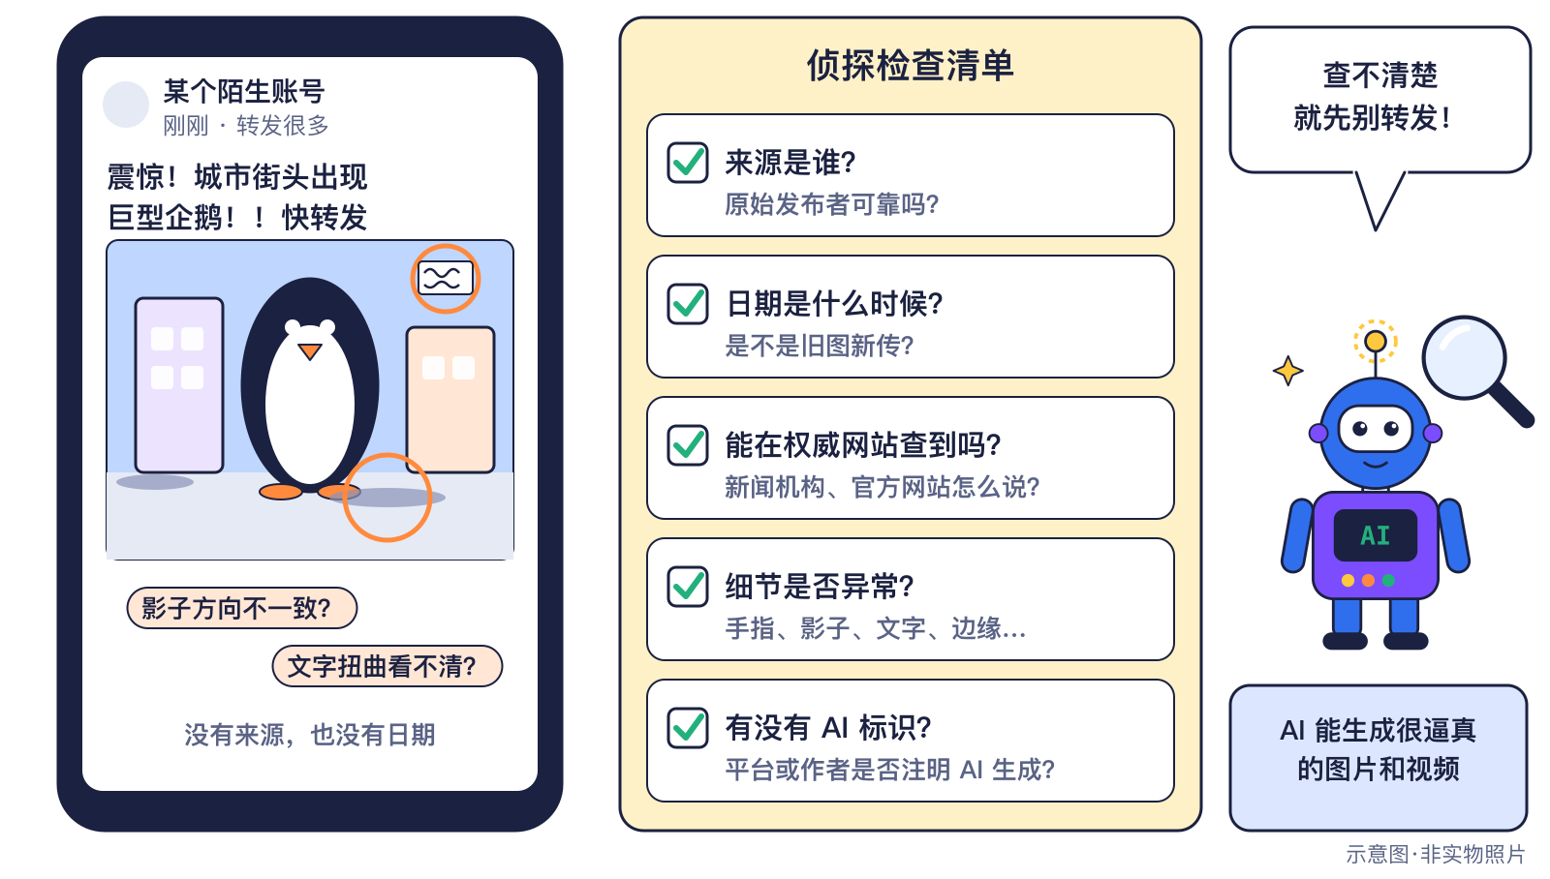
真假信息侦探
11 · 创作与信息真假
互动④ 信息核验五问
1
来源是谁？
2
什么时候发布的？
3
权威网站能查到吗？
4
细节有没有异常？
5
有没有“AI生成”标识？
想一想：图中“巨型企鹅”帖子，哪些地方可疑？
答案见备注
来源：新华网（访问 2026-10-24）
Notes:
互动④：看图中手机上的帖子“城市街头出现巨型企鹅”。参考答案：来源不明；影子方向和其他物体不一致；招牌上的文字有异常——图中都已圈出。按“信息核验五问”检查：来源是谁？日期？权威网站能不能查到？细节是否异常？有没有AI标识？比特提醒：查不清楚就先别转发。12—15岁可以分组，把五问做成海报。安全提醒：课堂素材由老师提供，不在课堂上随意搜索；遇到用AI伪造的诈骗信息，告诉家长或老师。

Slide 37
AI的风险与规则
12 · AI的风险与规则
偏见
数据不均衡，结果不公平
隐私
不输入姓名、住址、学校和照片
谁来给AI定规矩？
虚假信息
深度伪造可能用于诈骗
法律、学校公约、公司测试、国际合作一起发挥作用
安全
能力进步快，安全测试要跟上
1
过度依赖
自己思考，AI只是帮手
2
规则会调整：欧盟2026年修改了《人工智能法》
不渲染恐慌，也不盲目乐观：人类的选择决定方向
【想象情景】角色对话
3
安安：规则会不会让AI发展变慢？
比特：规则保护人们的权利，也会不断调整。
来源：国际AI安全报告、欧盟委员会（访问 2026-10-24）
Notes:
AI的风险主要有五类：偏见——数据或设计不均衡导致不公平的结果；隐私——个人信息被随意收集和公开；虚假信息——深度伪造可能被用来诈骗和造谣；安全——《国际人工智能安全报告2026》指出通用AI能力持续快速进步，安全测试更难；过度依赖——不再自己思考。应对这些风险，需要法律、学校公约、公司的安全测试和国际合作一起发挥作用。我们不渲染恐慌，也不承诺美好结局：规则是人制定的，也会根据实际情况调整。

Slide 38
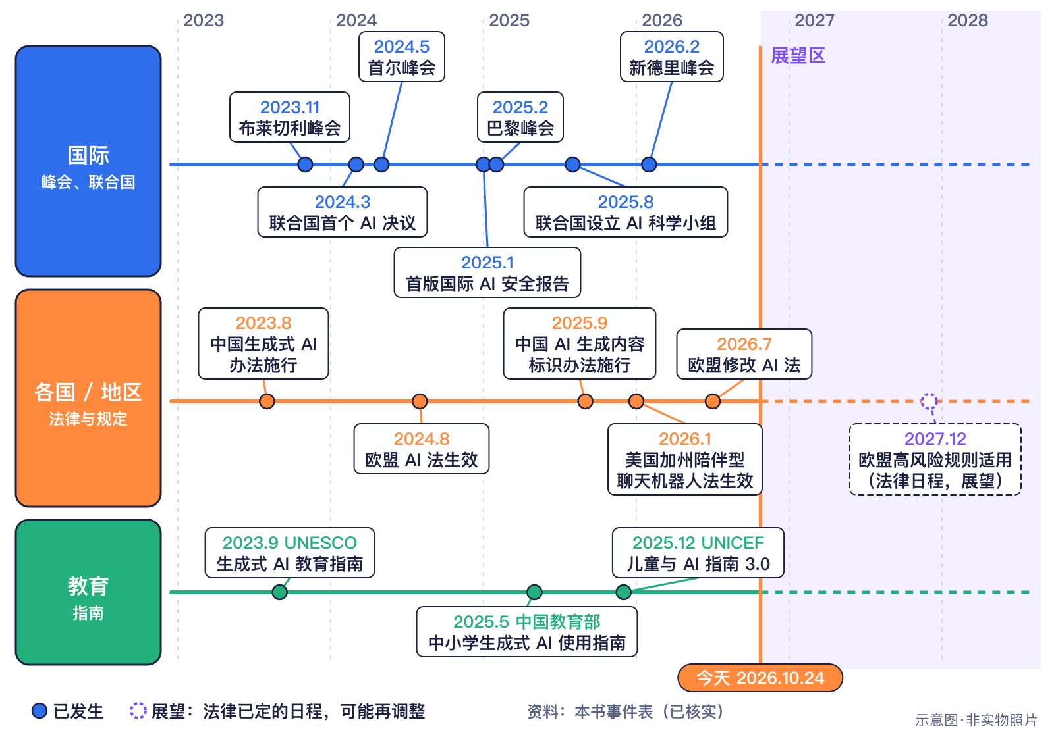
规则一步步建立，也会调整
12 · AI的风险与规则
看图三条线
国际：峰会和联合国决议，建立共同对话
各国/地区：法律与规定，如中国办法、欧盟AI法
教育：UNESCO、中国教育部、UNICEF的指南
紫色区：2027年12月欧盟高风险规则适用，是法律日程，可能再调整
来源：英国政府、联合国数字图书馆、欧盟委员会、法国总统府、联合国大会、印度NeGD、中国网信网、新华网、加州参议员帕迪拉办公室、Hunton律所博客 等（访问 2026-10-24）
Notes:
这张规则时间线分三条线。国际线：2023年11月英国布莱切利峰会，28个国家和欧盟签署宣言；2024年3月联合国大会通过首个AI决议；2024年5月首尔峰会；2025年2月巴黎峰会（美国和英国没有签署声明）；2025年8月联合国设立AI独立国际科学小组；2026年2月新德里峰会首次在全球南方举办。各国线：中国生成式AI办法2023年8月施行，欧盟AI法2024年8月生效，加州陪伴型聊天机器人法2026年1月生效。教育线：三份指南。互动小问：2026年的AI影响峰会在哪里举办？答：印度新德里。

Slide 39
三种规则：法律、联合国、科学评估
12 · AI的风险与规则
2024年8月1日
欧盟
2024年3月21日
2026年2月3日
国际
欧盟《人工智能法》生效
美国（联合国总部）
第二版《国际人工智能安全报告》
机构/人物｜欧盟
地点｜布鲁塞尔，欧盟
发生了什么｜欧洲制定了按风险高低来管理AI的法律。
为什么重要｜常被称为世界上第一部全面的AI法律。
证据等级｜✅已发生
联合国大会通过首个AI决议
机构/人物｜国际人工智能安全报告专家组；约书亚·本吉奥（主席）
地点｜国际
发生了什么｜科学家们又更新了AI安全报告，提醒大家AI进步很快，安全测试也要跟上。
为什么重要｜提醒各国重视AI安全评估。
证据等级｜✅已发生
机构/人物｜联合国大会
地点｜纽约，美国（联合国总部）
发生了什么｜联合国所有成员国都同意了一份关于“安全、可信的AI”的决议。
为什么重要｜全球AI治理的共同起点。
证据等级｜✅已发生
【注意】“首个”指联合国大会首个专门关于AI、并由全体会员国一致同意的决议。
【注意】2026年7月该法被修改，部分高风险规则推迟（见2026年事件）。
来源：欧盟委员会、联合国数字图书馆、联合国大会、国际AI安全报告（访问 2026-10-24）
Notes:
三种不同的“规则”。第一种是法律：欧盟《人工智能法》2024年8月1日生效，按风险高低管理AI，分阶段适用，被称为世界上第一部全面的AI法律。第二种是国际共识：2024年3月21日联合国大会未经表决一致通过决议A/RES/78/265，强调AI应促进可持续发展、尊重人权。第三种是科学评估：2026年2月第二版《国际人工智能安全报告》综述科学证据，但不推荐具体政策。提问：为什么要先有科学评估？答：规则要建立在证据上，而不是猜测或恐慌。

Slide 40
规则设计辩论：我们班的AI公约
12 · AI的风险与规则
互动⑤ 辩论题（抽签选正方/反方）
我们班的AI使用公约（草案）
辩题1：小学生可以独自使用AI写作功能
正方/反方
可以用AI做：
辩题2：用AI检查作业里的错别字不算作弊
正方/反方
不可以用AI做：
辩题3：学校应统一提供经过审核的AI工具
正方/反方
AI帮忙的部分怎样标注：
乐乐：辩完以后，我们把共识写进公约！
不能输入的信息：
答案怎样核实：
答案见备注
来源：中国新闻网、联合国新闻、加州参议员帕迪拉办公室（访问 2026-10-24）
Notes:
互动⑤是开放辩论，没有标准答案，但可以参考已有规则。辩题1：中国教育部2025年指南提出，小学阶段学生不宜独自使用开放式内容生成功能；UNESCO建议考虑把课堂使用AI工具的最低年龄定为13岁。辩题2：关键看是否标注、是否代替了自己的思考；指南禁止把AI生成内容直接当作业。辩题3：可以讨论隐私、公平和费用。公约建议包括：不输入个人信息、标注AI帮助的部分、答案要核实、作业以自己思考为主，全班投票通过后张贴。

Slide 41
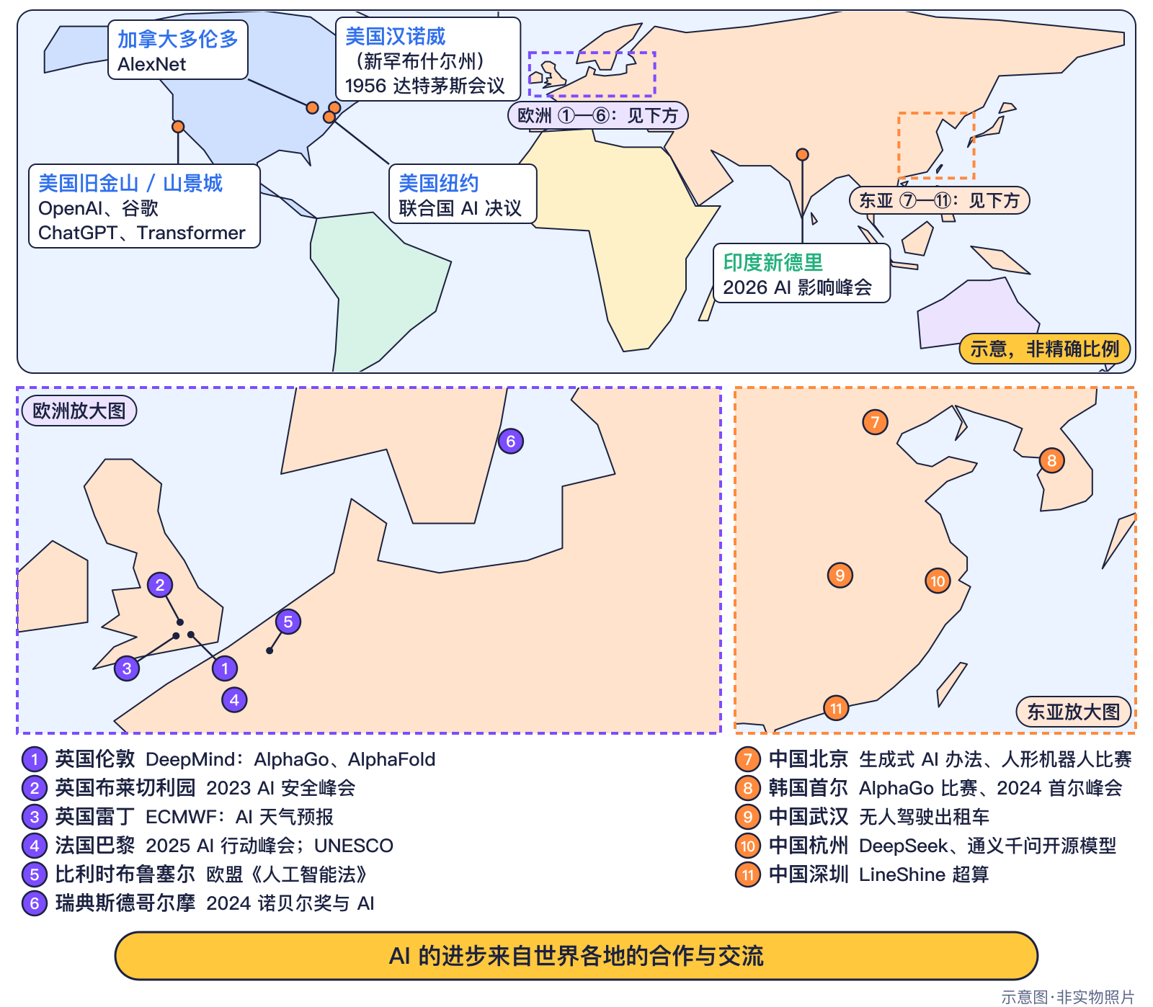
世界各国的AI：竞争也合作
13 · 世界各国与合作
AI是哪个国家的？
2025—2026 世界各地的AI新闻
2025年1月
中国
✅已发生
中国杭州：DeepSeek-R1 开源推理模型发布
2025年2月
欧洲（ECMWF）
✅已发生
英国雷丁：AI天气预报投入业务运行
2026年2月
印度
✅已发生
印度新德里：AI影响峰会首次在全球南方举办
2026年4月
美国
✅已发生
美国斯坦福：报告称美中顶尖模型差距已基本消失
来源：深度求索、ECMWF、印度NeGD、斯坦福HAI（访问 2026-10-24）
Notes:
世界AI地图标出了这些地方：加拿大多伦多的AlexNet、美国汉诺威的达特茅斯会议、旧金山和山景城的OpenAI与谷歌、纽约的联合国AI决议、印度新德里峰会；欧洲放大图里有伦敦DeepMind、布莱切利园、雷丁的ECMWF、巴黎、布鲁塞尔、斯德哥尔摩；东亚放大图里有北京、首尔、武汉、杭州、深圳。右边四条新闻来自不同国家。AI不是某一个国家的：开源模型让各地研究者都能使用和改进，国际峰会和联合国机制让各国坐在一起讨论。互动小问：开源模型和闭源模型有什么区别？答：开源模型公开发布参数，别人可以下载研究，但要遵守许可证。

Slide 42
用数据看各国：注意统计口径
13 · 世界各国与合作
统计
数据年份 2025
统计
数据年份 2025
统计
数据年份 2024
统计
数据年份 2025
谁发布的｜斯坦福大学HAI
哪一年发布｜2026年 《AI指数2026》
原文口径｜美中顶尖模型性能差距：已基本消失（模型对战平台评分约1503对1464）
不确定性｜基于特定评测平台，不代表所有能力。
谁发布的｜斯坦福大学HAI
哪一年发布｜2026年 《AI指数2026》
原文口径｜AI私人投资：美国约2859亿美元，中国约124亿美元
不确定性｜只统计私人投资，不含政府投入，国家间比较要谨慎。
谁发布的｜斯坦福大学HAI（引用Epoch AI统计）
哪一年发布｜2025年 《AI指数2025》
原文口径｜“值得关注的AI模型”数量：美国机构40个，中国15个，欧洲3个
不确定性｜“值得关注”是Epoch AI的统计口径。
谁发布的｜国际电信联盟（ITU）
哪一年发布｜2025年 《事实与数据2025》
原文口径｜全球联网与未联网人口：约60亿人上网（约四分之三人口），仍有约22亿人没有上网
不确定性｜ITU把2024年的未联网人数从26亿修订为23亿，旧资料中的“26亿”已过时。
来源：斯坦福HAI、ITU（访问 2026-10-24）
Notes:
四个统计来源框，每个都有口径提醒。美中顶尖模型性能差距已基本消失，但这是基于特定评测平台的评分。AI私人投资美国约2859亿美元、中国约124亿美元，只统计私人投资，不含政府投入。“值得关注的AI模型”数量美国40个、中国15个、欧洲3个，是Epoch AI的统计口径。国际电信联盟ITU的数据：全球约60亿人上网，仍有约22亿人没有上网，旧资料里的“26亿”已经过时——这就是数字鸿沟。互动小问：全球大约还有多少人没有上网？答：约22亿。

Slide 43
2030与2035
14 · 2030与2035：几种可能的未来
🔮较快
技术进步快、成本下降快、社会接受度高
🔮基准
按目前趋势稳步发展
十年后的世界会是什么样？
1
未来不只有一种，可能较快、基准或较慢
🔮较慢
遇到能源、成本、安全或规则等阻力
2
影响因素：技术、成本、能源、规则、教育与合作
人类的选择决定方向
【想象情景】角色对话
3
比特：下面全是🔮展望情景，不是预言。
安安：那我们能让未来变成想要的样子吗？
Notes:
这一节讲未来，但我们不说“2035年一定会……”，而用“情景规划”：出门前想好晴天、阴天、雨天三种计划。较快情景：技术进步快、成本下降快、社会接受度高；基准情景：按目前趋势稳步发展；较慢情景：遇到能源、成本、安全或规则等方面的阻力。这些情景由本书编写组依据资料趋势设想，用于讨论，不是预言，每一张都属于🔮展望。互动小问：本书讲2035年为什么要用三种情景？答：未来不确定，取决于人们的选择。

Slide 44
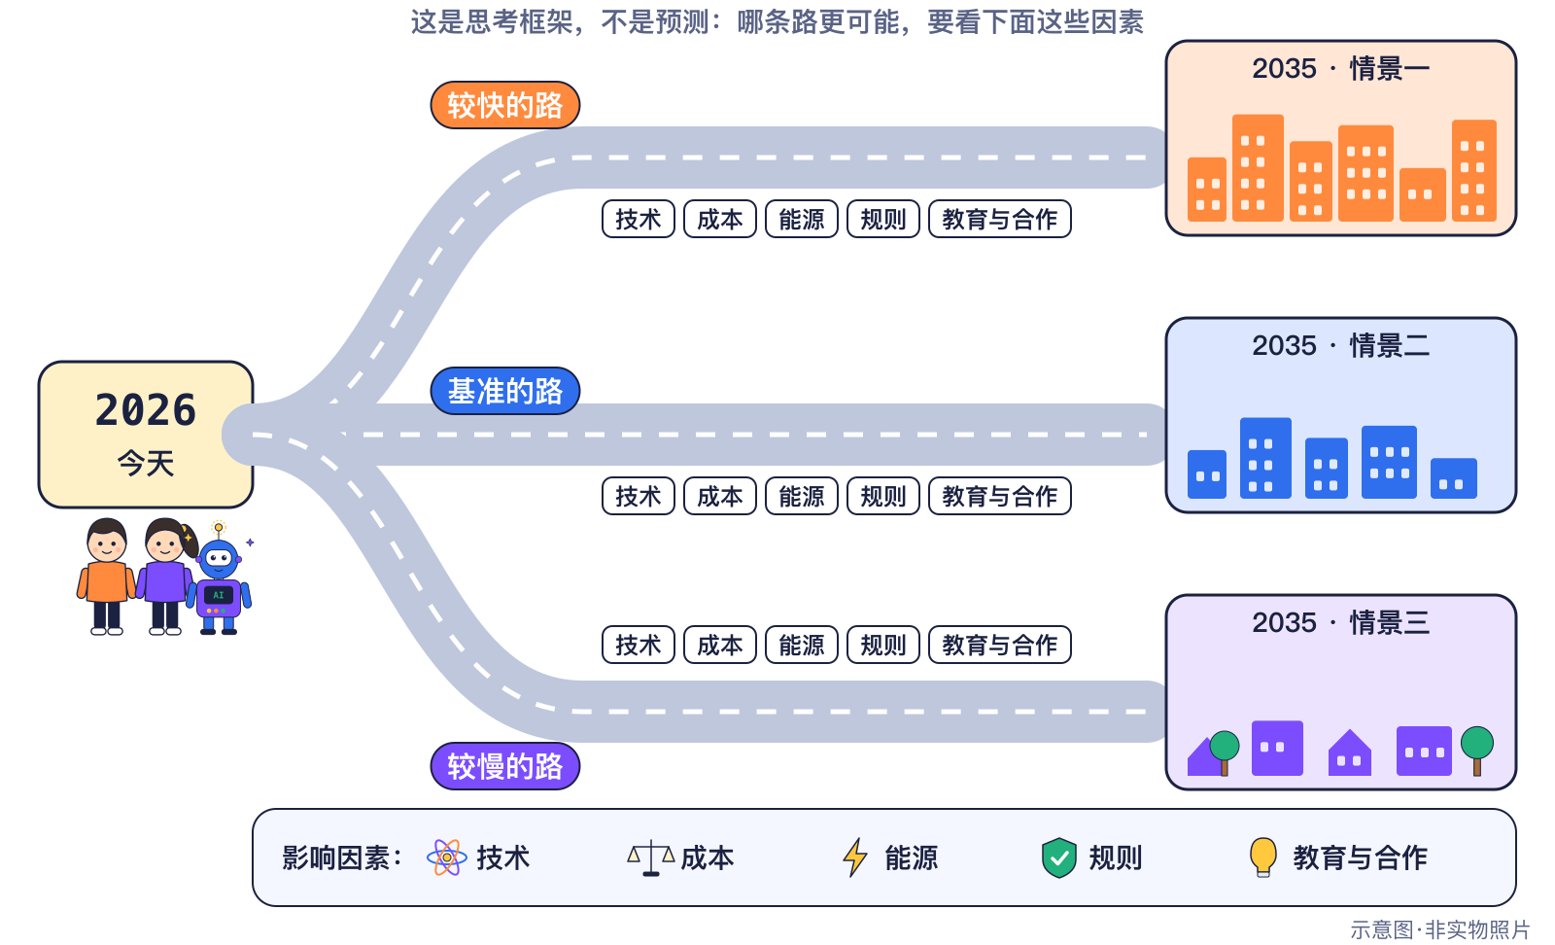
三条路通往2035，选哪条看我们
14 · 2030与2035：几种可能的未来
怎么看这张图
从“2026今天”出发，分出较快、基准、较慢三条路
每条路都受五个因素影响：技术、成本、能源、规则、教育与合作
终点是三种不同的2035城市，都是🔮展望
这是思考框架，不是预测
Notes:
这是2035情景对比图。左边是2026年的今天，三条路分别通往三种不同的2035城市剪影。每条路旁都标着同样的五个影响因素：技术、成本、能源、规则、教育与合作——同样的因素，变化快慢不同，就会走上不同的路。比如能源：如果电力和电网建设跟不上，AI发展可能变慢；如果绿色能源和省电芯片跟上，就可能走得更快。提问：五个因素里，哪一个是我们学生现在就能参与的？参考：教育与合作——学习AI素养、负责任地使用AI。

Slide 45
2030年：几种可能
14 · 2030与2035：几种可能的未来
🔮全部为展望情景：由本书编写组依据资料趋势设想，用于讨论，不是预言。
2030 · 较快
技术进步快、成本下降快、社会接受度高。
2030 · 基准
按目前趋势稳步发展。
2030 · 较慢
遇到能源、成本、安全或规则等方面的阻力，发展放缓。
学习与学校
多数学校有经过审核的AI学习助手，能根据每个学生的进度给出提示；老师花更多时间组织讨论和项目。
AI辅导在部分学校和学科常态化使用，学校普遍制定AI使用公约，AI素养成为必修内容之一。
由于隐私、成本和学术诚信顾虑，AI主要在课外和教师备课中使用，课堂使用仍很谨慎。
工作与职业
参考：WEF 2025、ILO 2025、IMF 2024、OECD 2023
大量办公任务由AI辅助完成，新职业快速出现；再培训跟得上的人更容易找到新机会。
许多工作的内容发生变化，人和AI分工合作成为常态；终身学习和技能更新变得必要。
企业采用AI比预期慢，就业变化较温和，但不同行业、地区差异明显。
能源与环境
参考：IEA 2025
数据中心用电快速增长，同时大量配套可再生能源和更省电的芯片投入使用。
数据中心用电约比2024年翻一番（IEA基准情景），AI也帮助电网更高效地调度新能源。
电力和电网建设跟不上，部分地区限制新建数据中心，AI发展速度受影响。
来源：WEF、ILO、IMF、OECD、IEA（访问 2026-10-24）
Notes:
2030年的三个领域，每格都是🔮展望。学校：较快时多数学校有经过审核的AI学习助手，较慢时AI主要用于课外和教师备课。工作：参考WEF、ILO、IMF、OECD的研究，基准情景是工作内容变化、人机分工合作。能源：基准情景参考IEA，数据中心用电约比2024年翻一番；较慢情景是电网跟不上、部分地区限制新建数据中心。讨论：你觉得哪一格最可能？你最希望哪一格发生？

Slide 46
2035年：几种可能
14 · 2030与2035：几种可能的未来
🔮全部为展望情景：由本书编写组依据资料趋势设想，用于讨论，不是预言。
2035 · 较快
技术进步快、成本下降快、社会接受度高。
2035 · 基准
按目前趋势稳步发展。
2035 · 较慢
遇到能源、成本、安全或规则等方面的阻力，发展放缓。
健康医疗
可穿戴设备和AI帮助人们长期管理健康，基层诊所也能获得专家级辅助；医生专注于诊断决策和关怀病人。
AI辅助诊断成为许多科室的常规工具，但重大决定仍由医生与病人共同做出。
AI医疗收益主要惠及条件较好的地区，数据隐私和公平问题仍在讨论中。
交通与城市
自动驾驶公交、出租车和配送在许多城市常见，道路和停车空间被重新设计。
自动驾驶在部分城市和场景（如园区、港口、固定线路）普及，混合交通仍是常态。
自动驾驶只在特定区域运行，城市更多依靠公共交通和传统交通管理改善出行。
创作与信息
创作者与AI协作产生新的艺术形式，版权和署名规则逐步清晰。
AI成为常见创作工具，原创构思、真实经历和诚信署名更受重视。
版权争议和虚假信息问题持续，部分平台对AI内容加以严格限制。
Notes:
2035年的三个领域，同样全部是🔮展望。健康：较快时基层诊所也能获得专家级辅助，基准是AI成为许多科室的常规工具、重大决定仍由医生与病人共同做出。交通：基准情景是自动驾驶在园区、港口、固定线路等场景普及，混合交通仍是常态。信息：较快时版权和署名规则逐步清晰，较慢时虚假信息问题持续。科学领域的情景见本书正文：基准是多数学科都有AI工具，但重大发现仍依赖实验和同行评审。注意同一领域的三种结果差别很大——这说明今天的选择很重要，比如公平地让每个地区都有网络和设备。

Slide 47
2035年的一天：小组情景创作
14 · 2030与2035：几种可能的未来
互动⑥ 情景写作（45分钟）
我的2035年的一天
1
抽一张情景卡（较快/基准/较慢）和一个领域
情景：较快 / 基准 / 较慢
2
写或画出2035年的一天
领域：学校 / 医院 / 交通 / ……
3
用证据等级标注：哪些已经有了，哪些是展望
我的一天（写或画）：
4
小组分享：我们希望哪种未来？能做什么？
已经有了的（✅/🧪）：
安安：记得在故事开头写上【想象情景】！
还是展望的（🔮）：
我们现在能做什么：
答案见备注
Notes:
互动⑥是开放创作，评价看三点：故事是否标了【想象情景】；是否正确区分了证据等级；是否想到了“我们能做什么”。参考示例：抽到“基准·交通”，可以写：“2035年我坐的公交在固定线路上自动驾驶（🔮展望），但路上仍有很多有司机的车；这种无人驾驶出租车2026年已在少数城市试运营（🧪）。”最后一栏可以写：学习交通安全知识、讨论无人车怎样照顾老人和残障人士。90分钟版课堂完成并展示，45分钟版布置为课后任务。

Slide 48
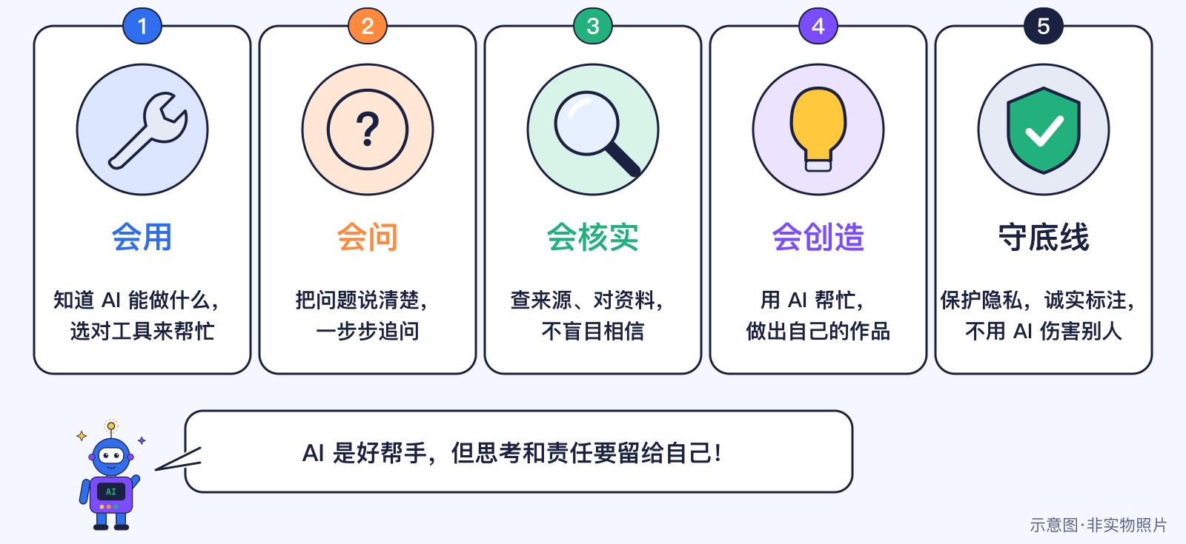
会用、会问、会核实、会创造、守底线
15 · 我和AI一起成长与行动
AI安全守则
在家长和老师指导下使用，遵守平台年龄要求
不输入真实姓名、学校、住址和照片
AI帮忙的部分要标注，答案要核实
不用AI骗人、不侵犯别人的隐私
来源：UNESCO新西兰全国委员会、UNICEF、中国新闻网（访问 2026-10-24）
Notes:
AI素养五件事：会用——在规则允许下选对工具；会问——把问题说清楚具体；会核实——查权威来源；会创造——用AI帮忙后加入自己的想法，做出自己的作品；守底线——保护隐私、诚实标注、不伤害别人。比特说：AI是好帮手，但思考和责任要留给自己。UNESCO 2024年的学生AI能力框架包含12项能力、4个维度：以人为本的思维、AI伦理、AI技术与应用、AI系统设计。互动小问：使用AI时哪条信息不应该输入？答：你的真实姓名、学校和家庭住址。

Slide 49
两条学习路径，选一条出发
15 · 我和AI一起成长与行动
8—11岁 必读路径
12—15岁 进阶路径
1
人工“神经网络”分类游戏
25分钟：特征、训练数据和偏见
1
Python：最简单的“学习”——找规律
45分钟：数据、模型、预测与误差
2
AI能做还是不能做？快问快答
15分钟：AI的能力与局限
2
AI用电小侦探
30分钟：读懂IEA数据卡的口径
3
Scratch：规则机器人 vs 学习机器人
45分钟：传统程序与机器学习的区别
3
真假信息侦探
30分钟：总结信息核验五问
4
我们班的AI使用公约
40分钟：负责任地使用AI
4
未来发明家：我的AI好点子
45分钟：负责任创新
安全约定：用学校或家长管理的账号；不填写真实姓名；Python只用虚构数据；方案中不收集他人个人信息；合理安排屏幕时间。
Notes:
两条路径都来自本书的动手活动，而且都不需要在线AI工具。8—11岁：神经网络分类游戏、快问快答、用Scratch做一个按“如果……就……”回答的规则机器人，再对比AI从例子中学习的方式；最后全班制定AI使用公约。12—15岁：用Python准备几组虚构的学习时间和测验分数，计算平均变化来预测，再故意加入一个异常数据观察预测怎样变化；阅读IEA数据卡设计“绿色使用AI”海报；真假信息侦探；未来发明家要写清楚需要什么数据、谁来把关、有哪些风险。

Slide 50
术语表（1/2）
术语表与资料来源
人工智能｜从大量例子里总结规律、帮人完成任务的“学习型程序”。
模型｜学完练习册后形成的“解题经验”。
多模态｜能看、能听、能说、能写的“多才多艺”。
机器学习｜做了很多练习题后，自己找到解题规律。
参数｜模型里成千上万个可以拧的小旋钮。
AI智能体｜不只回答问题，还会按步骤使用工具去完成任务的“小助手”。
深度学习｜很多层“小旋钮”叠在一起，一层层提取特征。
训练｜刷题并对答案、不断改正的过程。
生成式AI｜能按要求画画、写字、作曲的AI。
神经网络｜一张由许多“小计算员”连成的网，每条连线有一个可调的强弱。
推理（使用）｜考试时用学到的经验答新题。
幻觉｜AI“一本正经地胡说八道”。
提示词｜你给AI的“任务说明书”。
数据集｜给AI准备的练习册。
大语言模型｜读过海量文字、特别会“接话”的模型——但它也会编造。
算力｜AI的“体力”。
标注｜给练习题写上标准答案。
Transformer｜读句子时会“同时关注”所有重要词语的阅读方法。
卡片上是儿童能懂的比喻；英文名与不失真的准确解释见本页备注（正文相应页面也有）。
Notes:
术语表按本书glossary.json排列，卡片上是儿童能懂的比喻，准确定义在下面自动列出。8—11岁先记比喻，12—15岁要能说出准确解释，特别注意：训练和推理的区别、开源模型也要遵守许可证、深度伪造和内容标识、情景规划不是预言，以及今天的AI没有意识和感情。
【本页术语的准确解释】
人工智能（Artificial Intelligence (AI)）：让计算机完成识别、预测、生成、规划等通常需要人类智能的任务的技术总称。今天的AI没有意识和感情。
机器学习（Machine Learning）：让计算机从数据中学习模式，而不是全部由程序员写出规则的方法。
深度学习（Deep Learning）：使用多层神经网络的机器学习方法，是今天图像识别、语音识别和大模型的基础。
神经网络（Neural Network）：受生物神经元启发的数学模型，由大量相互连接的节点和可调参数组成。
数据集（Dataset）：用于训练或测试AI模型的一批数据，如图片、文字、声音及其标签。数据的质量和代表性决定模型好坏。
标注（Labeling / Annotation）：人为给数据加上类别或说明（如“这张图是猫”），供监督学习使用。
模型（Model）：训练得到的数学函数及其参数，输入数据后给出预测或生成结果。
参数（Parameter）：模型内部在训练中被调整的数值。大模型的参数数量可达数十亿以上。
训练（Training）：用数据反复调整模型参数、让误差变小的过程，通常需要大量算力和电力。
推理（使用）（Inference）：把新的输入交给训练好的模型、得到输出的过程。我们日常使用AI时发生的就是推理。
大语言模型（Large Language Model (LLM)）：用海量文本训练、能理解和生成自然语言的大型神经网络，通常基于Transformer架构。
Transformer（Transformer）：2017年提出、基于注意力机制的神经网络结构，是今天大多数大模型的基础。
多模态（Multimodal）：能同时处理和生成文字、图像、声音、视频等多种类型数据的AI。
AI智能体（AI Agent）：能根据目标规划步骤、调用工具（如搜索、表格、程序）并执行任务的AI系统。仍需要人类设定边界和检查结果。
生成式AI（Generative AI）：能生成文本、图像、音频、视频、代码等新内容的AI。
幻觉（Hallucination）：AI生成看似合理但实际错误或编造的内容，例如不存在的书名、引语或数据。
提示词（Prompt）：输入给生成式AI的文字或其他指令。说清楚目标、对象和要求，结果通常更好。
算力（Compute）：完成计算的能力，通常由GPU等芯片提供，训练和运行大模型都需要大量算力。

Slide 51
术语表（2/2）
术语表与资料来源
GPU / AI芯片｜一支能同时做大量小计算的“画师团队”。
内容标识｜给AI做的作品贴上“AI制作”的标签。
情景规划｜出门前想好晴天、阴天、雨天三种计划。
数据中心｜成千上万台服务器住在一起的“计算工厂”。
自动驾驶｜会自己看路、判断、转方向盘的汽车。
人机协作｜人负责方向和判断，AI负责帮忙和提速。
边缘AI｜在家门口就把事办了，不用跑去远方总部。
人形机器人｜长得像人、能走能拿东西的机器。
开源模型｜公开的“解题经验”，别人可以下载研究和改进（要遵守许可）。
AI素养｜和AI相处的“说明书”：会用、会问、会核实、会创造、守底线。
偏见｜练习册里只有一种答案，AI就以为世界只有这一种样子。
隐私｜属于你自己的“小秘密花园”。
数字鸿沟｜有的人有快车，有的人还在走路。
深度伪造｜用AI做出的“以假乱真”的照片、声音或视频。
卡片上是儿童能懂的比喻；英文名与不失真的准确解释见本页备注（正文相应页面也有）。
Notes:
术语表按本书glossary.json排列，卡片上是儿童能懂的比喻，准确定义在下面自动列出。8—11岁先记比喻，12—15岁要能说出准确解释，特别注意：训练和推理的区别、开源模型也要遵守许可证、深度伪造和内容标识、情景规划不是预言，以及今天的AI没有意识和感情。
【本页术语的准确解释】
GPU / AI芯片（GPU / AI Accelerator）：擅长并行计算的处理器，是训练和运行AI模型的主力硬件；还有专门为AI设计的加速芯片。
数据中心（Data Center）：集中放置服务器、存储和网络设备，并配有供电和冷却系统的设施，云端AI运行在这里。
边缘AI（Edge AI）：在手机、摄像头、汽车等终端设备上直接运行AI模型，延迟更低、隐私更好。
开源模型（Open-weight / Open-source Model）：公开发布模型参数（有时也公开代码和数据）的AI模型，使用时须遵守其许可证。
偏见（Bias）：由于数据或设计不均衡，AI对某些群体给出不公平或不准确结果的问题。
深度伪造（Deepfake）：利用AI生成或篡改人物图像、声音、视频，使其看起来像真的。可能被用于诈骗和造谣。
内容标识（AI Content Labeling）：对AI生成或合成的内容加上明显提示或隐藏标记，方便识别来源；多个国家和地区已有相关规定。
自动驾驶（Autonomous Driving）：利用传感器和AI让车辆在一定条件下自动行驶。按自动化程度分级，完全无人驾驶仍只在部分城市、部分区域试运营。
人形机器人（Humanoid Robot）：具有类似人体结构的机器人。截至2026年多数仍处于研发、演示或工厂小规模试点阶段。
AI素养（AI Literacy）：理解AI基本原理、恰当使用AI、判断其结果、了解其风险与伦理的能力。
隐私（Privacy）：个人信息不被随意收集、使用和公开的权利。使用AI时不要输入真实姓名、住址、学校、照片等个人信息。
数字鸿沟（Digital Divide）：不同地区、群体在接入和使用数字技术与AI方面的差距。
情景规划（Scenario Planning）：不预言唯一的未来，而是设想几种可能的未来并分别做准备的方法。
人机协作（Human-AI Collaboration）：人类与AI各自发挥优势、共同完成任务的工作方式；最终责任由人承担。

Slide 52
资料来源（1/2）
术语表与资料来源
共 51 条，访问日期均为 2026-10-24；各条标题见备注。
牛津大学出版社《Mind》｜https://academic.oup.com/mind/article/LIX/236/433/986238
Google博客｜https://blog.google/intl/en-africa/company-news/outreach-and-initiatives/a-new-era-of-intelligence-with-gemini-3/
达特茅斯学院｜https://home.dartmouth.edu/about/artificial-intelligence-ai-coined-dartmouth
MIT科技评论｜https://www.technologyreview.com/2026/04/24/1136422/why-deepseeks-v4-matters/
ACM｜https://dl.acm.org/doi/10.1145/365153.365168
TOP500｜https://top500.org/lists/top500/2026/06/highs
Chilton Computing档案｜https://www.chilton-computing.org.uk/inf/literature/reports/lighthill_report/p001.htm
Stack Overflow｜https://survey.stackoverflow.co/2025/ai
Waymo博客｜https://waymo.com/blog/
IBM｜https://www.ibm.com/history/deep-blue
新华网｜https://www.news.cn/auto/20251114/3ca1dec732954d60a27e94c8b0daa9b3/c.html
NeurIPS论文集｜https://papers.nips.cc/paper/2012/hash/c399862d3b9d6b76c8436e924a68c45b-Abstract.html
Agility Robotics｜https://agilityrobotics.com/content/gxo-signs-industry-first-multi-year-agreement-with-agility-robotics
Google DeepMind｜https://deepmind.google/research/breakthroughs/alphago/
arXiv（Vaswani等）｜https://arxiv.org/abs/1706.03762
美国FDA｜https://www.fda.gov/medical-devices/artificial-intelligence-enabled-medical-devices/list-artificial-intelligence-enabled-medical-devices
OpenAI｜https://openai.com/index/chatgpt/
诺贝尔奖官网｜https://www.nobelprize.org/all-nobel-prizes-2024/
斯坦福HAI｜https://hai.stanford.edu/ai-index/2025-ai-index-report
深度求索｜https://deepseek.com/en/news/deepseek-r1/
斯坦福HAI｜https://hai.stanford.edu/ai-index/2026-ai-index-report
ECMWF｜https://www.ecmwf.int/node/29308
中国网信网｜https://www.cac.gov.cn/2023-07/13/c_1690898326795531.htm
新京报｜https://www.bjnews.com.cn/detail/1745290403168930.html
新华网｜https://www.news.cn/tech/20250314/f8b96305ff274e0cb70031c2819092ee/c.html
Simon Willison博客｜https://qwenlm.github.io/blog/qwen3/
欧盟委员会｜https://digital-strategy.ec.europa.eu/en/policies/regulatory-framework-ai
OpenAI｜https://openai.com/index/introducing-chatgpt-agent/
新华网｜https://www.news.cn/tech/20250815/765fb89384934ea3aa9ae670f78f90d8/c.html
Hunton律所博客｜https://www.hunton.com/privacy-and-cybersecurity-law-blog/eu-digital-omnibus-on-ai-enters-into-force
Notes:
全部资料来源的访问日期都是2026年10月24日，每页底部小字也标注了该页来源。2026年的事实来自官方机构、权威报告和主流媒体；预测都写明了预测者、发布年份和口径。注意：部分来源是公司官方博客或新闻稿，属于公司说法，书中已经注明。鼓励12—15岁同学任选一条链接核对一个数字，把结果带到下节课——这就是“我们来核实一下”。
【本页各条来源的标题】（第1/2页）
牛津大学出版社《Mind》：Computing Machinery and Intelligence (A. M. Turing, 1950)
达特茅斯学院 Dartmouth College：Artificial Intelligence (AI) Coined at Dartmouth
ACM《Communications of the ACM》：ELIZA—a computer program for the study of natural language communication (1966)
Chilton Computing 档案：Lighthill Report (1973)
IBM：Deep Blue
NeurIPS 会议论文集：ImageNet Classification with Deep Convolutional Neural Networks (2012)
Google DeepMind：AlphaGo
arXiv（Vaswani 等）：Attention Is All You Need (2017)
OpenAI：Introducing ChatGPT (2022-11-30)
诺贝尔奖官网 NobelPrize.org：All Nobel Prizes 2024
深度求索 DeepSeek：DeepSeek-R1 Release (2025-01-20)
欧洲中期天气预报中心 ECMWF：ECMWF's AI forecasts become operational (2025-02-25)
新京报：人形机器人半程马拉松（2025-04-19）
通义千问团队（阿里巴巴）官方博客：Qwen3: Think Deeper, Act Faster (2025-04)
OpenAI：Introducing ChatGPT agent (2025-07-17)
新华网：2025世界人形机器人运动会（2025-08-15）
Google 官方博客：A new era of intelligence with Gemini 3 (2025-11-18)
麻省理工科技评论 MIT Technology Review：Why DeepSeek's V4 matters (2026-04-24)
TOP500 项目：Highlights – June 2026
Stack Overflow：2025 Developer Survey – AI
Waymo 官方博客：Waymo Blog
新华网：萝卜快跑全无人驾驶服务进展（2025-11-14）
Agility Robotics（转载 GXO 新闻稿）：GXO signs industry-first multi-year agreement with Agility Robotics (2024-06-27)
美国食品药品监督管理局 FDA：Artificial Intelligence-Enabled Medical Devices
斯坦福大学 HAI：AI Index Report 2025
斯坦福大学 HAI：AI Index Report 2026
中国网信网：生成式人工智能服务管理暂行办法（2023）
新华网：人工智能生成合成内容标识办法（2025-03-14 公布）
欧盟委员会 European Commission：AI Act（含 AI Omnibus 修改说明）
Hunton Andrews Kurth 律所博客：EU Digital Omnibus on AI Enters into Force

Slide 53
资料来源（2/2）
术语表与资料来源
共 51 条，访问日期均为 2026-10-24；各条标题见备注。
联合国数字图书馆｜https://digitallibrary.un.org/record/4043244
加州参议员帕迪拉办公室｜https://sd18.senate.ca.gov/news/first-nation-ai-chatbot-safeguards-signed-law
联合国大会｜https://www.un.org/pga/wp-content/uploads/sites/110/2025/12/A_RES_79_325-EN.pdf
WEF｜https://weforum.org/press/2025/01/future-of-jobs-report-2025-78-million-new-job-opportunities-by-2030-but-urgent-upskilling-needed-to-prepare-workforces/
英国政府｜https://www.gov.uk/government/publications/ai-safety-summit-2023-the-bletchley-declaration/the-bletchley-declaration-by-countries-attending-the-ai-safety-summit-1-2-november-2023
IEA｜https://www.iea.org/reports/energy-and-ai/executive-summary
英国政府｜https://www.gov.uk/government/publications/seoul-declaration-for-safe-innovative-and-inclusive-ai-ai-seoul-summit-2024
IMF｜https://www.imf.org/en/Blogs/Articles/2024/01/14/ai-will-transform-the-global-economy-lets-make-sure-it-benefits-humanity
法国总统府｜https://www.elysee.fr/en/emmanuel-macron/2025/02/11/statement-on-inclusive-and-sustainable-artificial-intelligence-for-people-and-the-planet
ILO｜https://www.ilo.org/node/706766
OECD｜https://www.oecd.org/en/about/news/press-releases/2023/07/oecd-job-markets-remain-tight-though-inflation-is-hitting-real-wages.html
印度NeGD｜https://negd.gov.in/press_release/ai-impact-summit-2026-concludes-with-adoption-of-new-delhi-declaration/
ITU｜https://www.itu.int/en/mediacentre/Pages/PR-2025-11-17-Facts-and-Figures.aspx
国际AI安全报告｜https://internationalaisafetyreport.org/publication/international-ai-safety-report-2026
OpenAI｜https://openai.com/gpt-5/
英国政府｜https://www.gov.uk/government/publications/international-ai-safety-report-2025
TOP500 项目｜https://top500.org/lists/top500/2026/06/
联合国新闻｜https://news.un.org/en/story/2023/09/1140477
UNESCO新西兰全国委员会｜https://unesco.org.nz/knowledge-hub/unesco-ai-competency-framework-for-students-and-teachers
中国新闻网｜https://www.chinanews.com.cn/cj/2025/05-12/10414191.shtml
UNICEF｜https://www.unicef.org/innocenti/reports/policy-guidance-ai-children
Notes:
全部资料来源的访问日期都是2026年10月24日，每页底部小字也标注了该页来源。2026年的事实来自官方机构、权威报告和主流媒体；预测都写明了预测者、发布年份和口径。注意：部分来源是公司官方博客或新闻稿，属于公司说法，书中已经注明。鼓励12—15岁同学任选一条链接核对一个数字，把结果带到下节课——这就是“我们来核实一下”。
【本页各条来源的标题】（第2/2页）
联合国数字图书馆：A/RES/78/265 Seizing the opportunities of safe, secure and trustworthy AI systems (2024)
联合国大会：A/RES/79/325 Independent International Scientific Panel on AI and Global Dialogue (2025)
英国政府 GOV.UK：The Bletchley Declaration (2023-11-01)
英国政府 GOV.UK：Seoul Declaration for safe, innovative and inclusive AI (2024)
法国总统府 Élysée：Statement on Inclusive and Sustainable AI for People and the Planet (2025-02-11)
印度国家电子政务司 NeGD：AI Impact Summit 2026 concludes with adoption of New Delhi Declaration
国际人工智能安全报告：International AI Safety Report 2026
英国政府 GOV.UK：International AI Safety Report 2025
联合国新闻：UNESCO guidance on generative AI in education and research (2023-09)
联合国教科文组织新西兰全国委员会：UNESCO AI Competency Frameworks for Students and Teachers (2024)
中国新闻网：教育部发布中小学生成式人工智能使用指南（2025-05）
联合国儿童基金会 UNICEF Innocenti：Policy guidance on AI for children (v3.0, 2025)
加州参议员帕迪拉办公室：First-in-the-nation AI chatbot safeguards signed into law (SB 243)
世界经济论坛 WEF：Future of Jobs Report 2025 (press release)
国际能源署 IEA：Energy and AI – Executive Summary (2025)
国际货币基金组织 IMF：AI Will Transform the Global Economy. Let's Make Sure It Benefits Humanity (2024-01-14)
国际劳工组织 ILO：Generative AI and Jobs: A Refined Global Index of Occupational Exposure (2025)
经济合作与发展组织 OECD：Employment Outlook 2023 press release
国际电信联盟 ITU：Facts and Figures 2025 (2025-11-17)
OpenAI：GPT-5 (2025-08-07)
TOP500 项目：June 2026 TOP500 list

Slide 54
课后任务
术语表与资料来源
1
制定我们家的AI公约
2
AI用电小贴士海报
3
采访一位家人
和家人一起写：可以用AI做什么、不能输入什么信息
读IEA数据卡，注意哪些是统计、哪些是预测
他在工作或生活中用过AI吗？AI帮了什么忙，又出过什么错？
下一部：第3部《机器人与智能世界：人类和机器的未来》
看清现在，选择未来——AI是工具，方向由我们一起来选。
谢谢大家！
比特
安安
乐乐
Notes:
课后任务三选一，下节课分享。第一项和家人一起写家庭AI公约，强调不输入个人信息。第二项读IEA数据卡，把2024年的统计和2030、2035年的预测分开标注。第三项采访家人，记录AI帮了什么忙、出过什么错，并给每个例子贴上证据等级。总结本课一句话：看清现在，选择未来——AI是工具，方向由人来选。下一部我们将走进机器人与智能世界。谢谢大家！

